Slide 1
CLUB ALPINO ITALIANO
PROGETTO SCUOLA
50° Corso di Formazione
“Montefeltro”
Borghi e castelli, parchi e natura
Carpegna
Luogo del gusto e dello spirito
Parco Naturale del Sasso Simone e Simoncello
15-19 aprile 2022

Slide 2
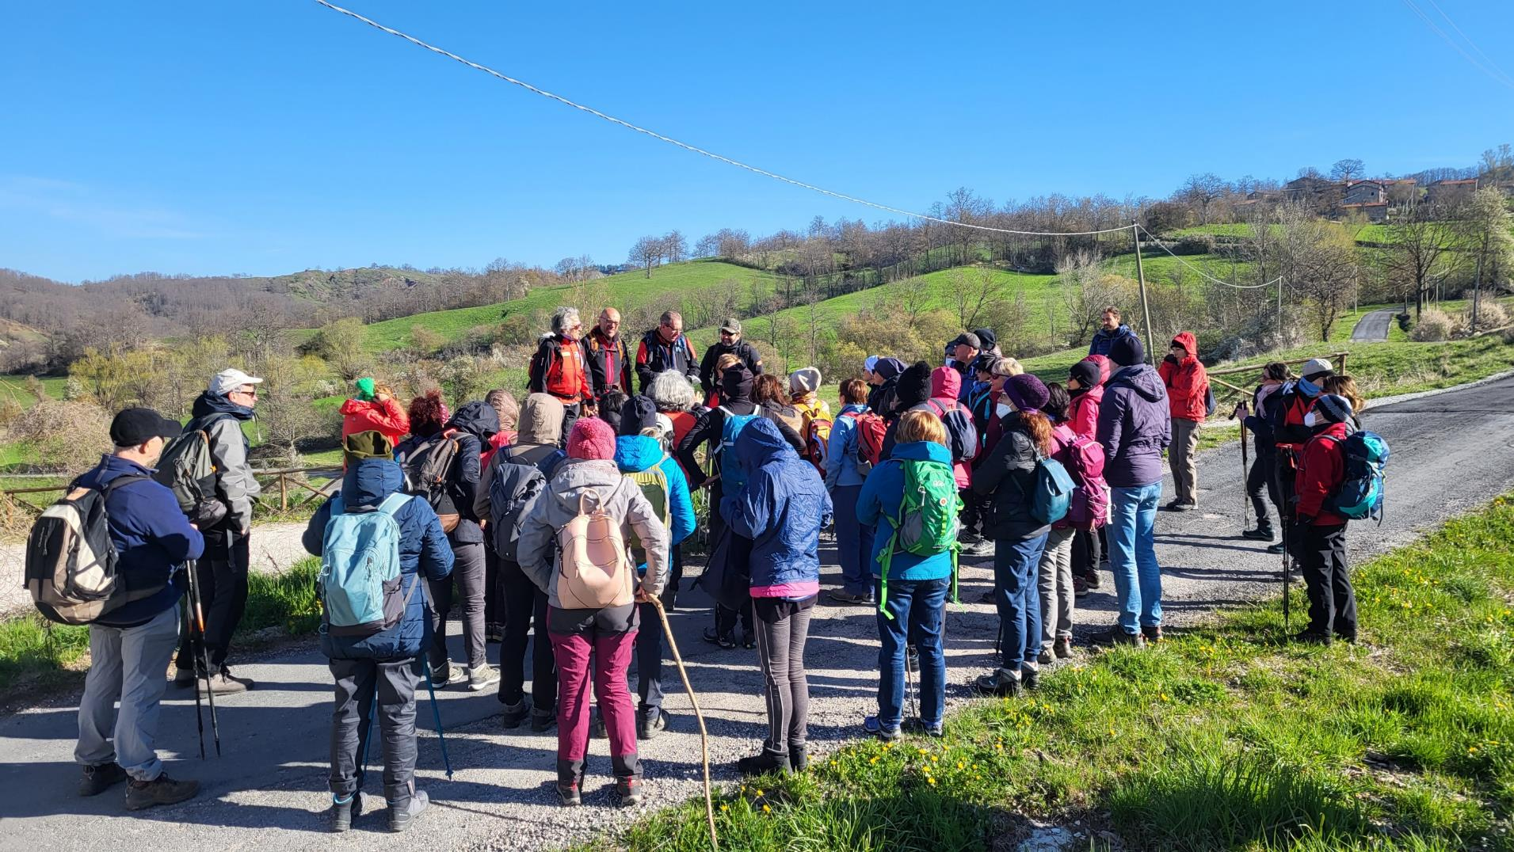

Slide 3
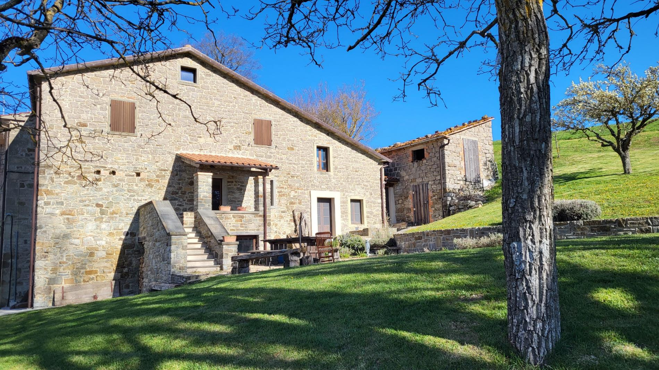

Slide 4
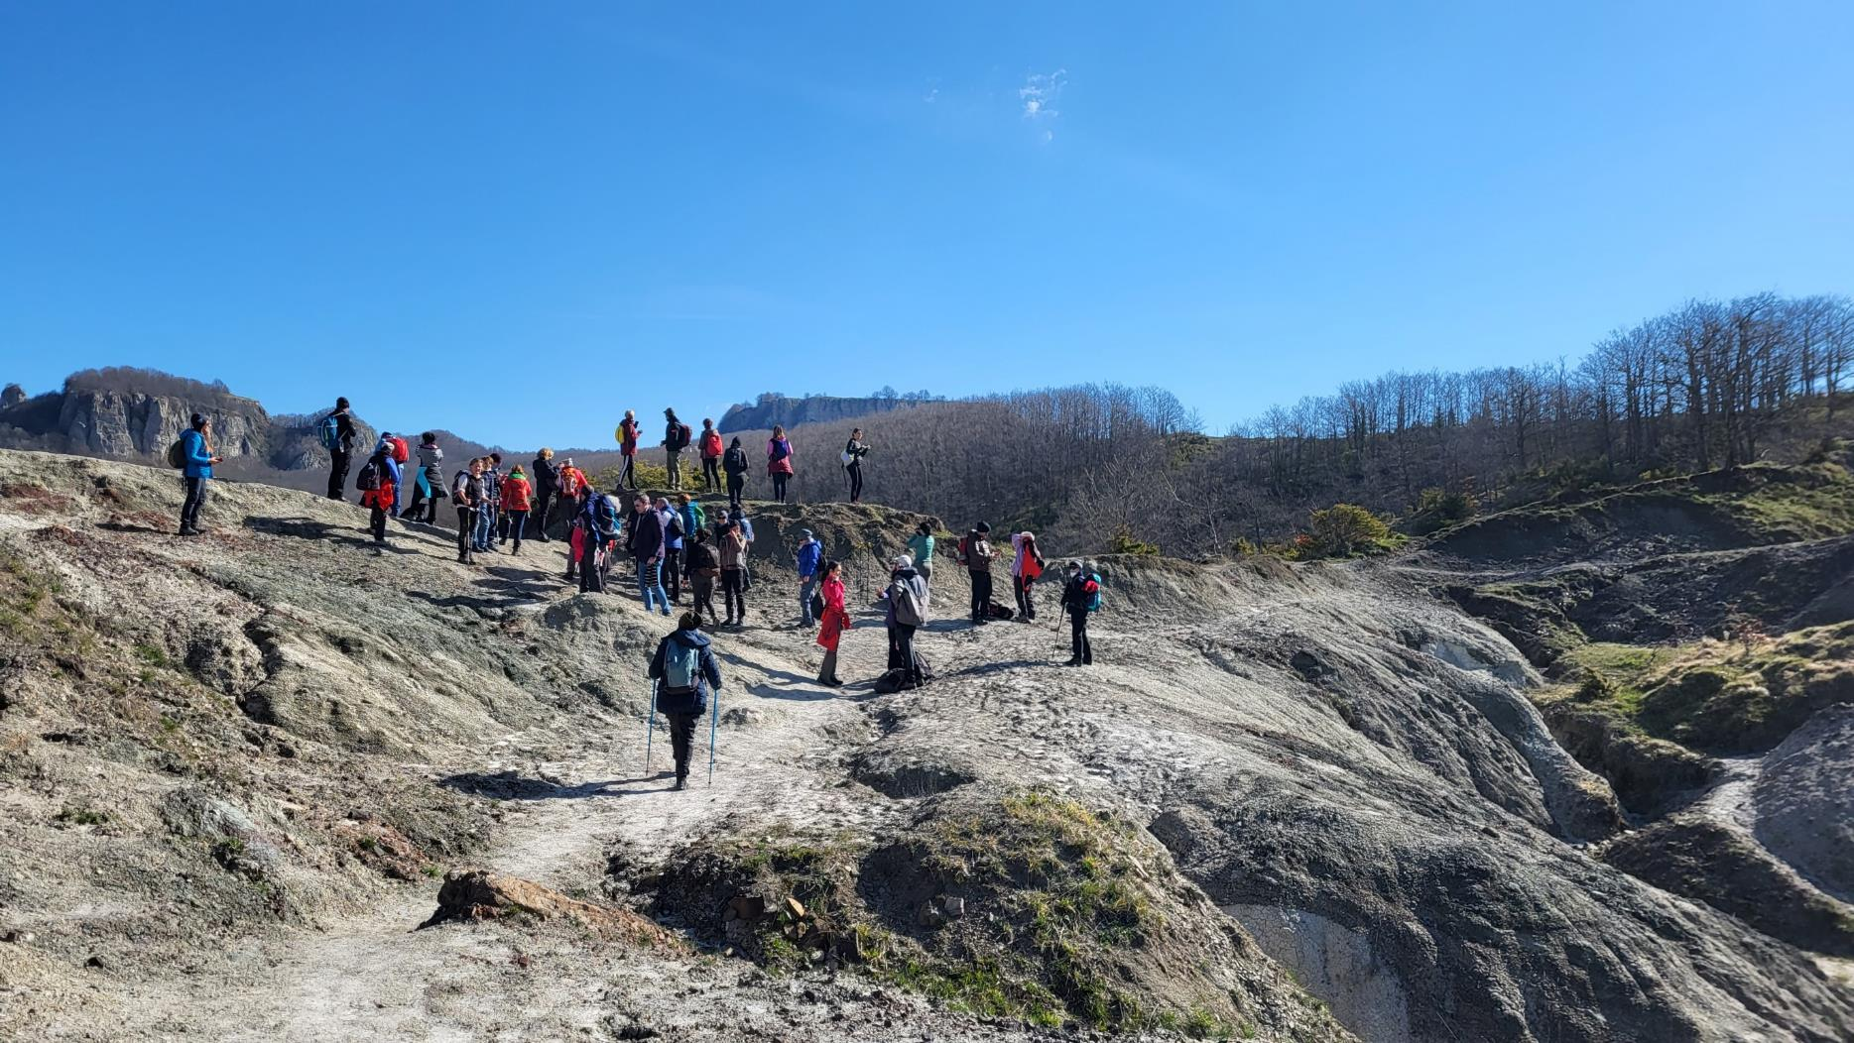

Slide 5
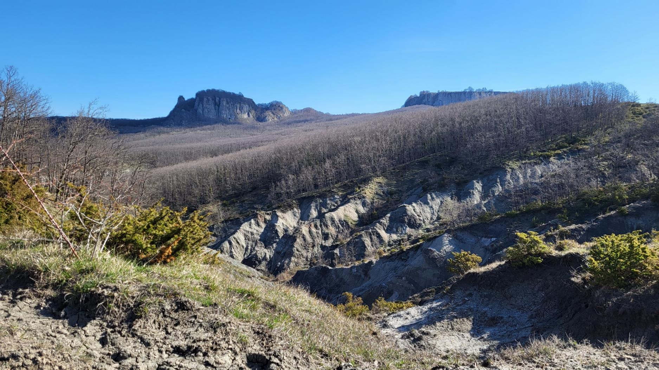

Slide 6
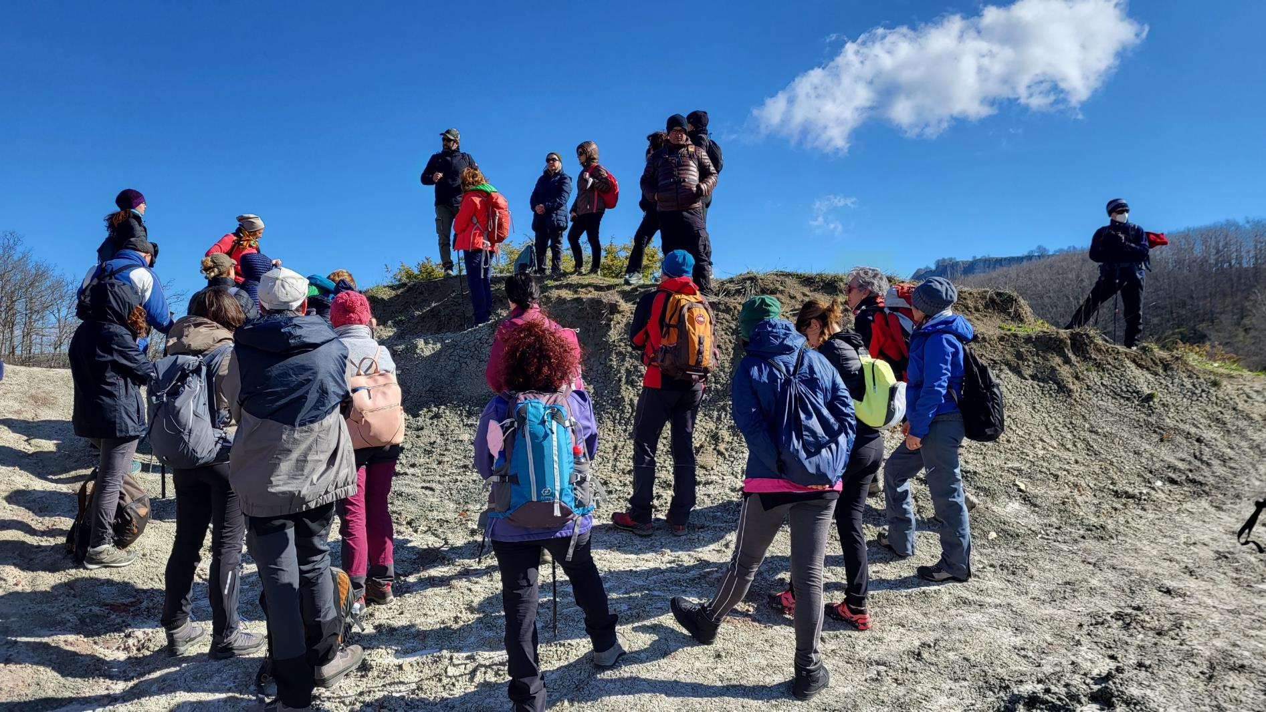

Slide 7
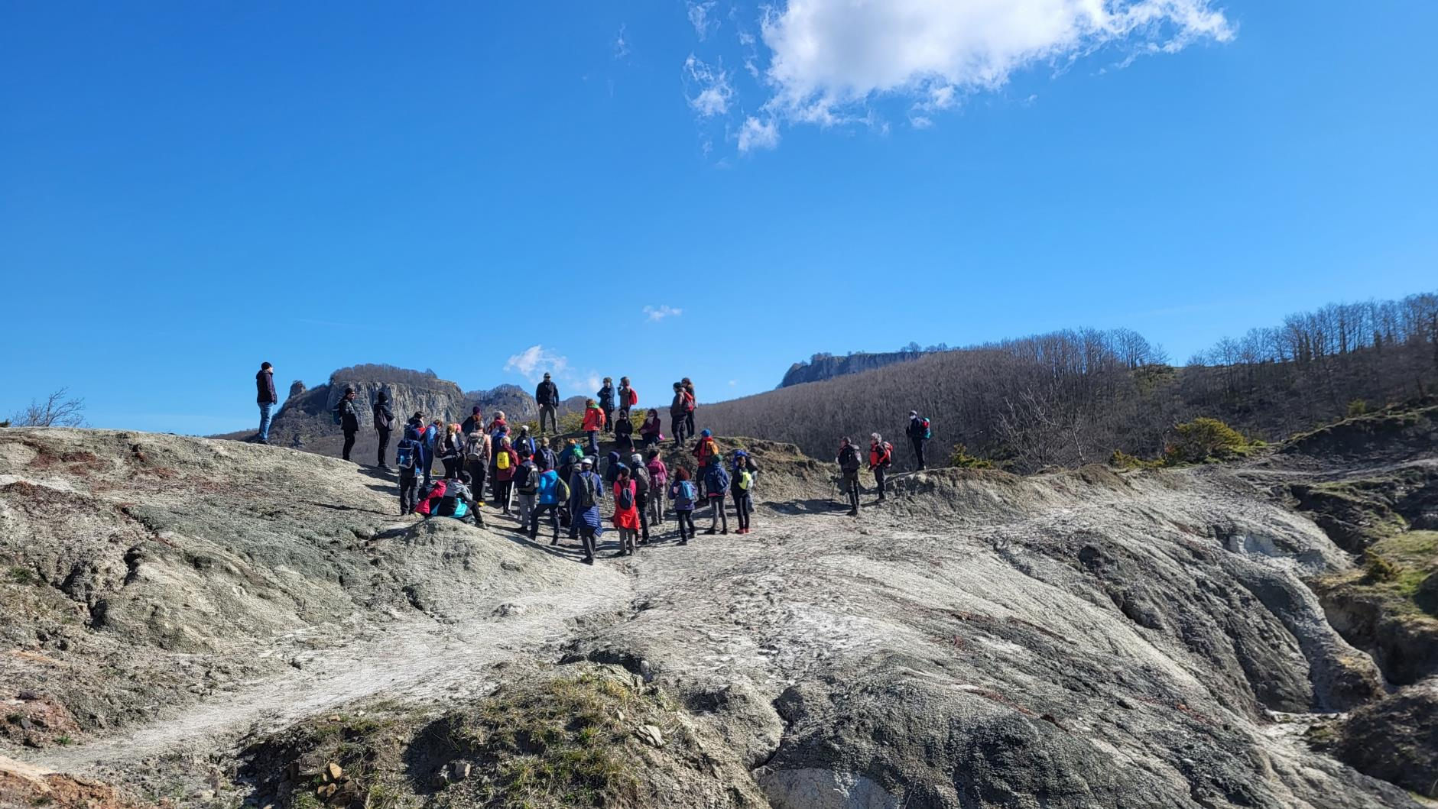

Slide 8
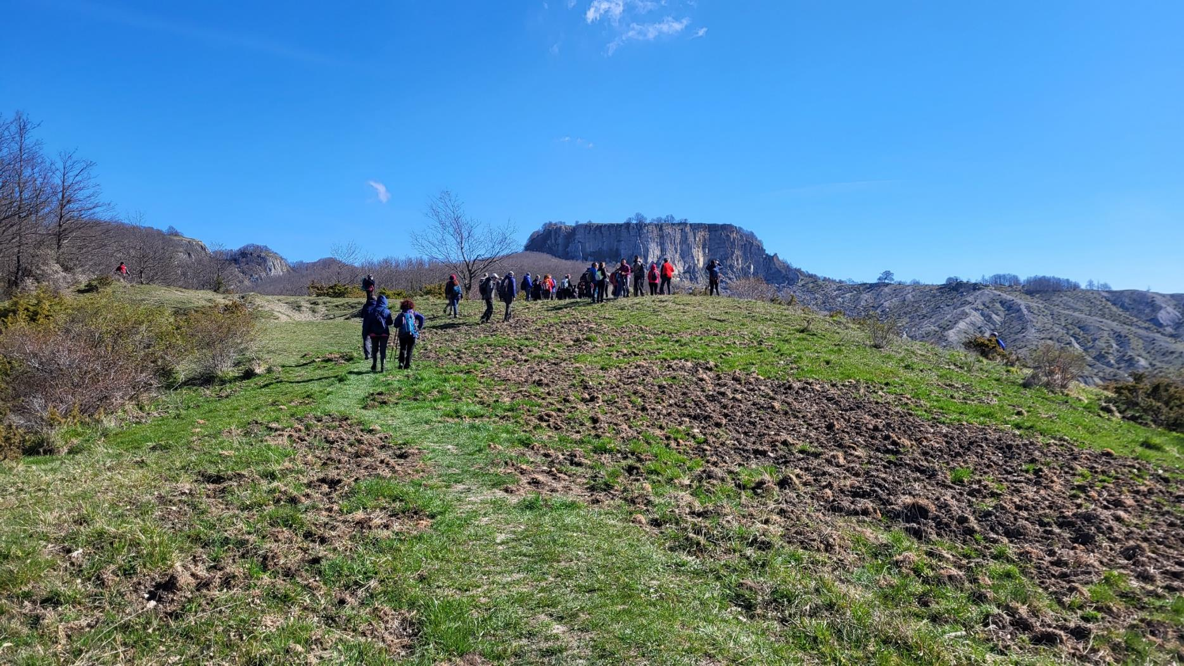

Slide 9
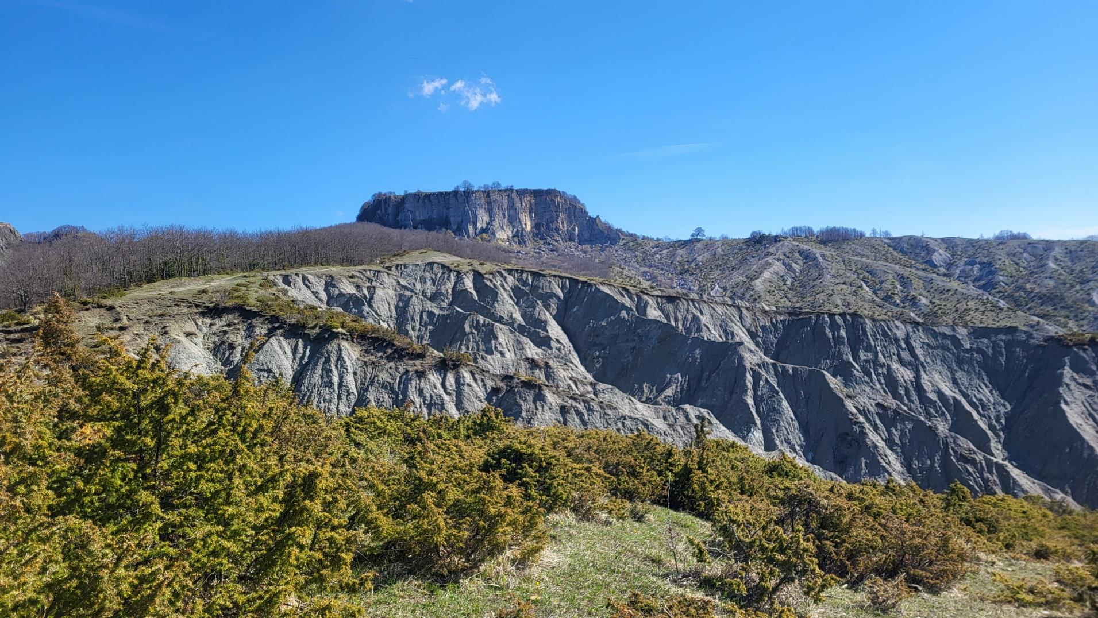

Slide 10
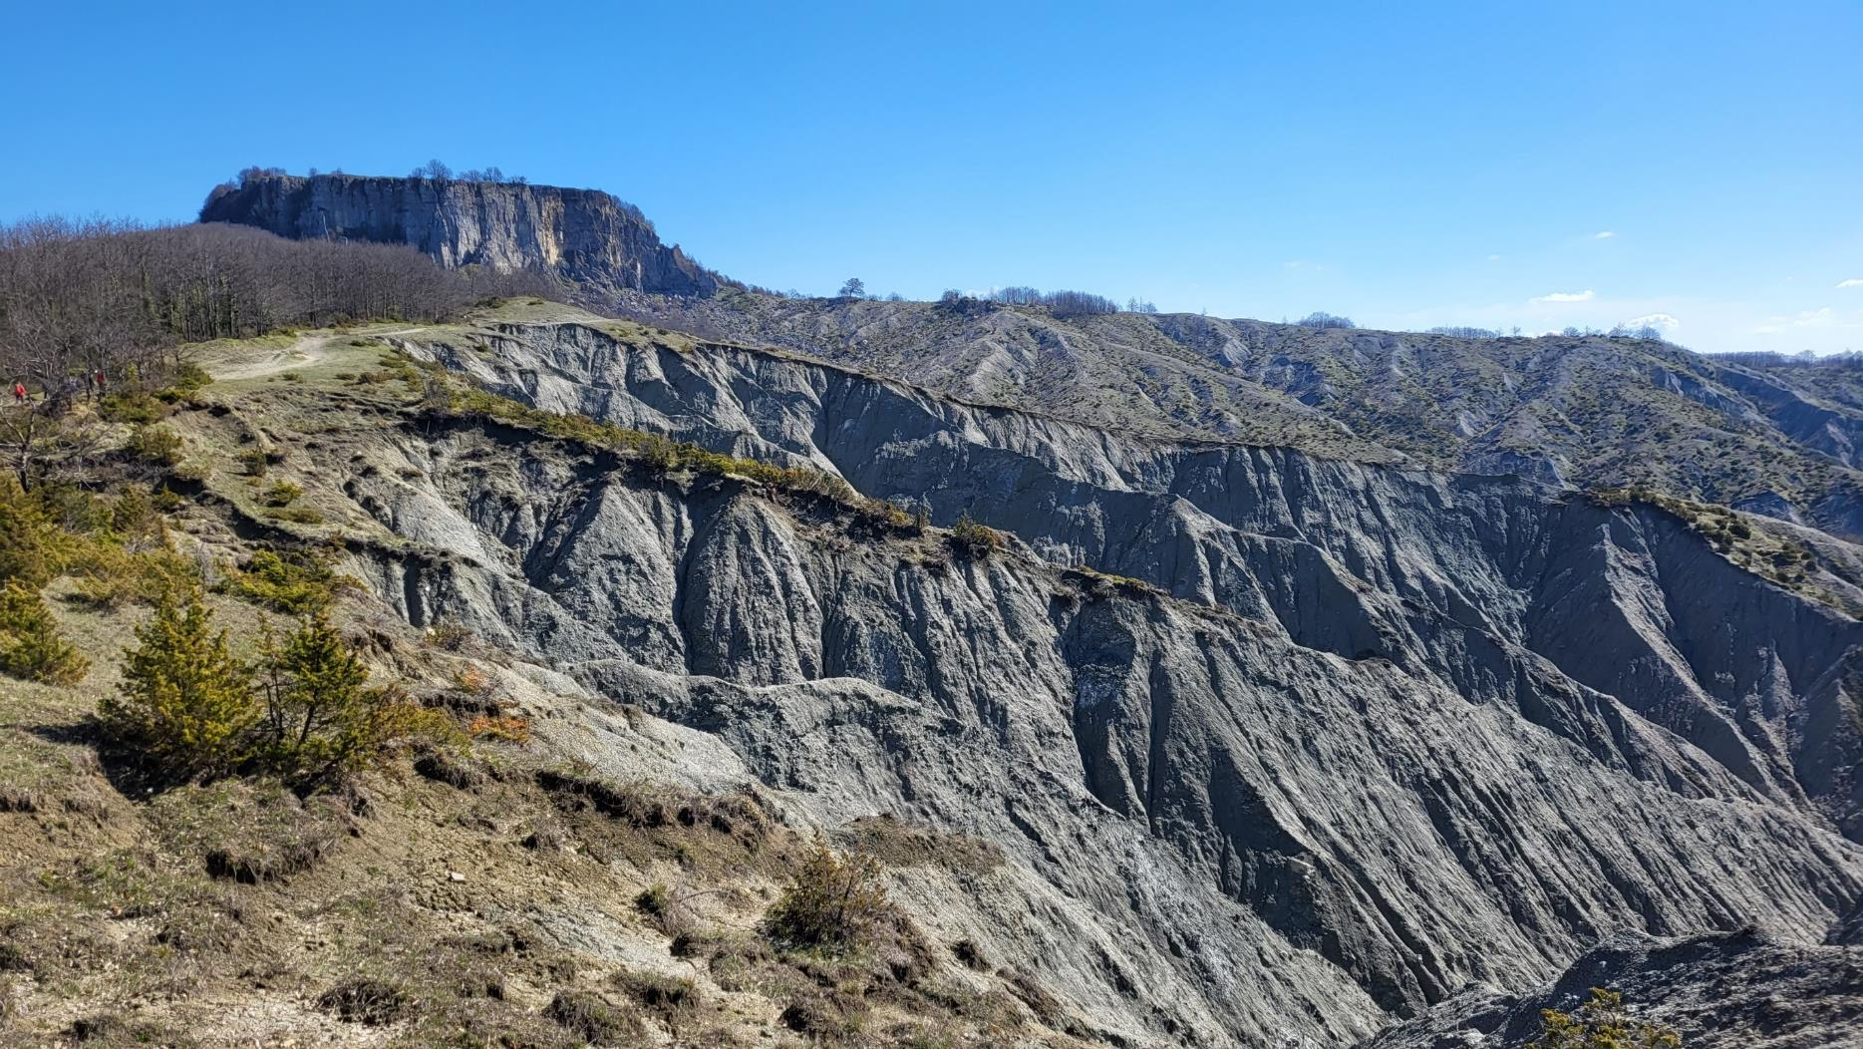

Slide 11
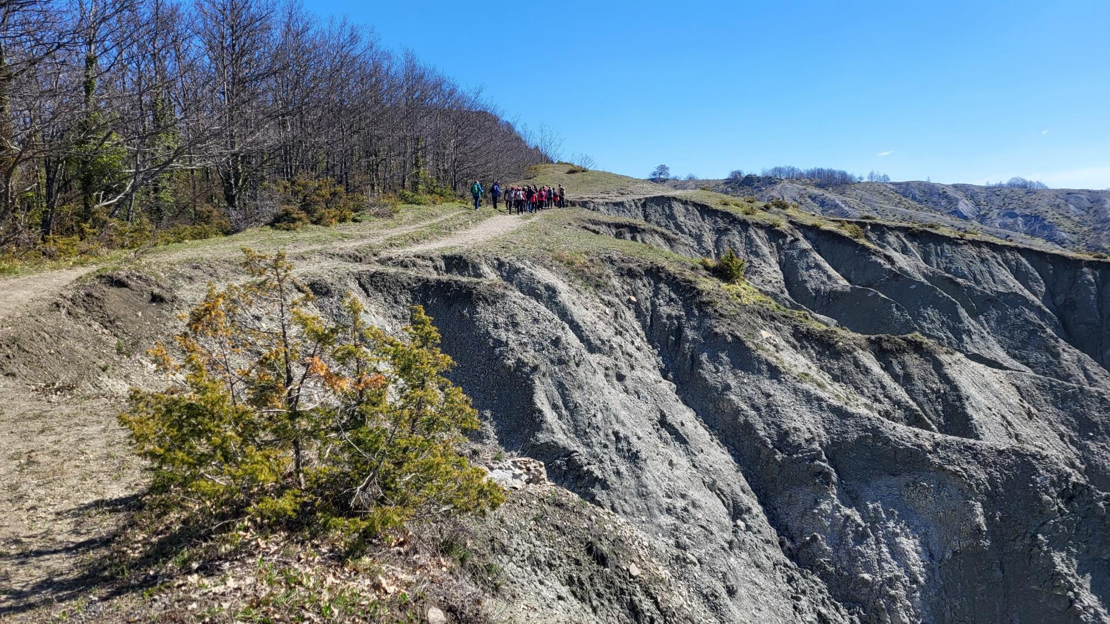

Slide 12
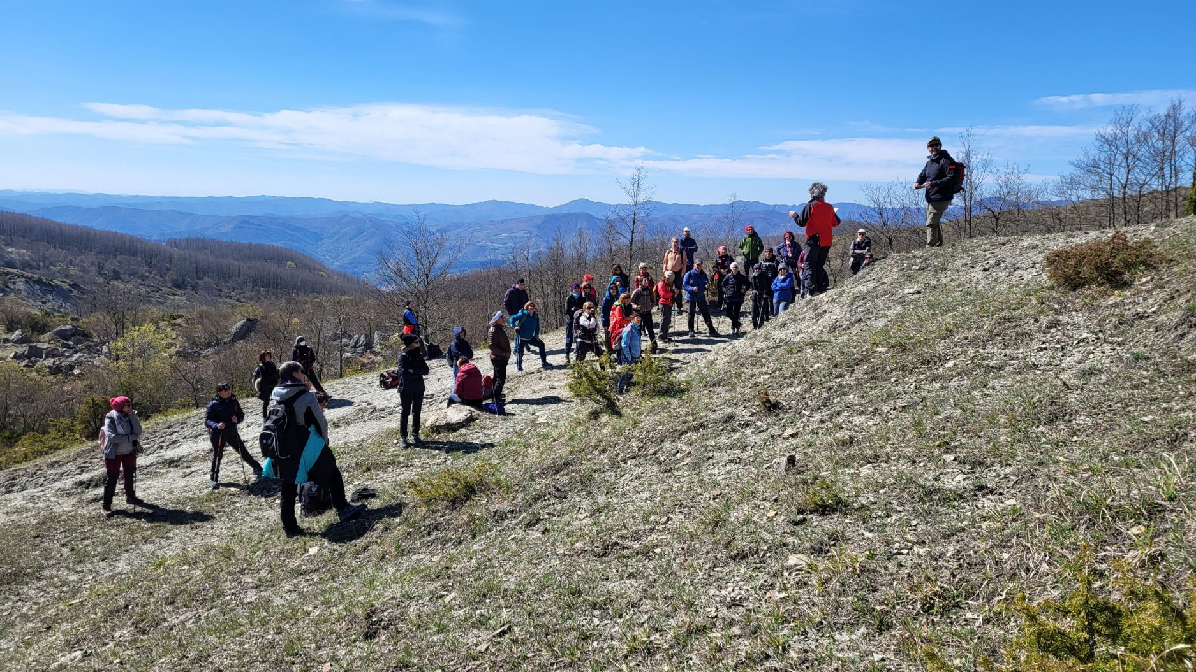

Slide 13
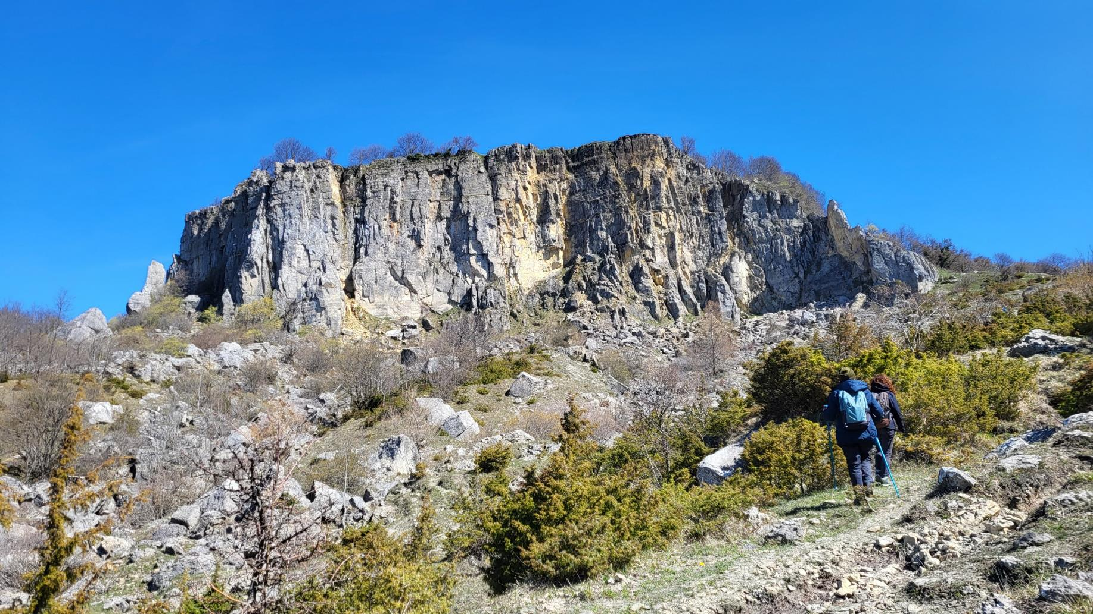

Slide 14
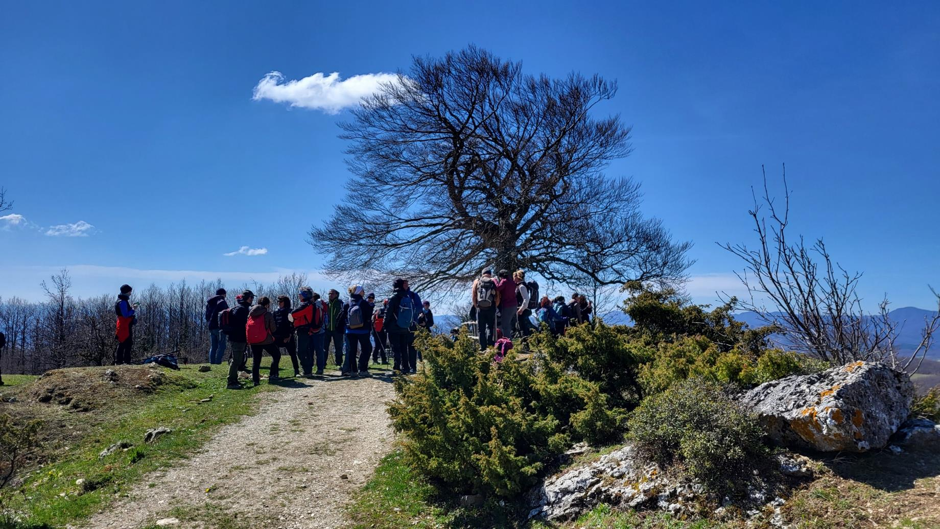

Slide 15
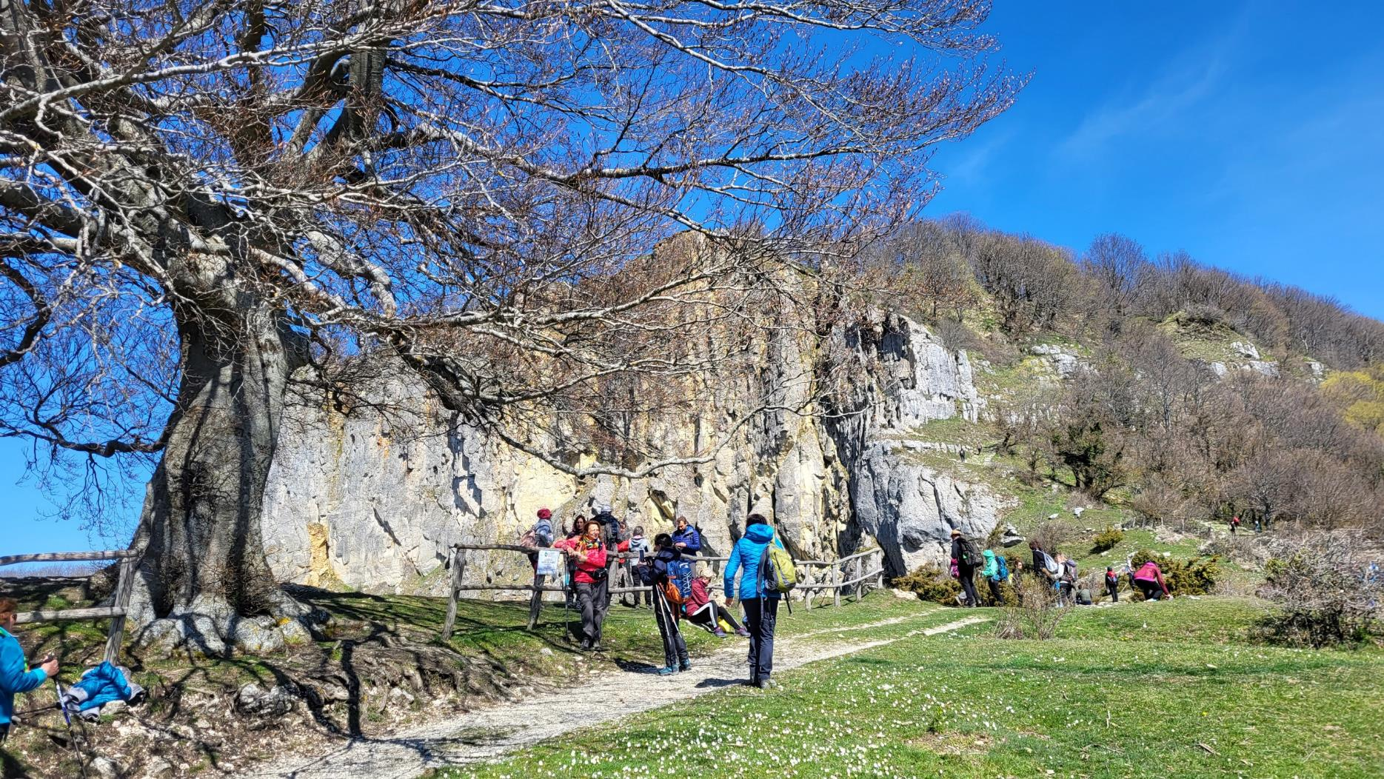

Slide 16
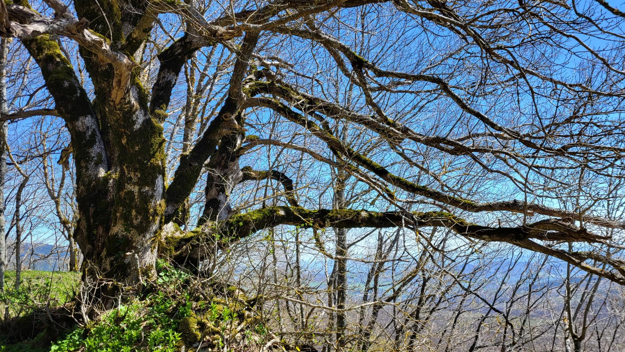

Slide 17
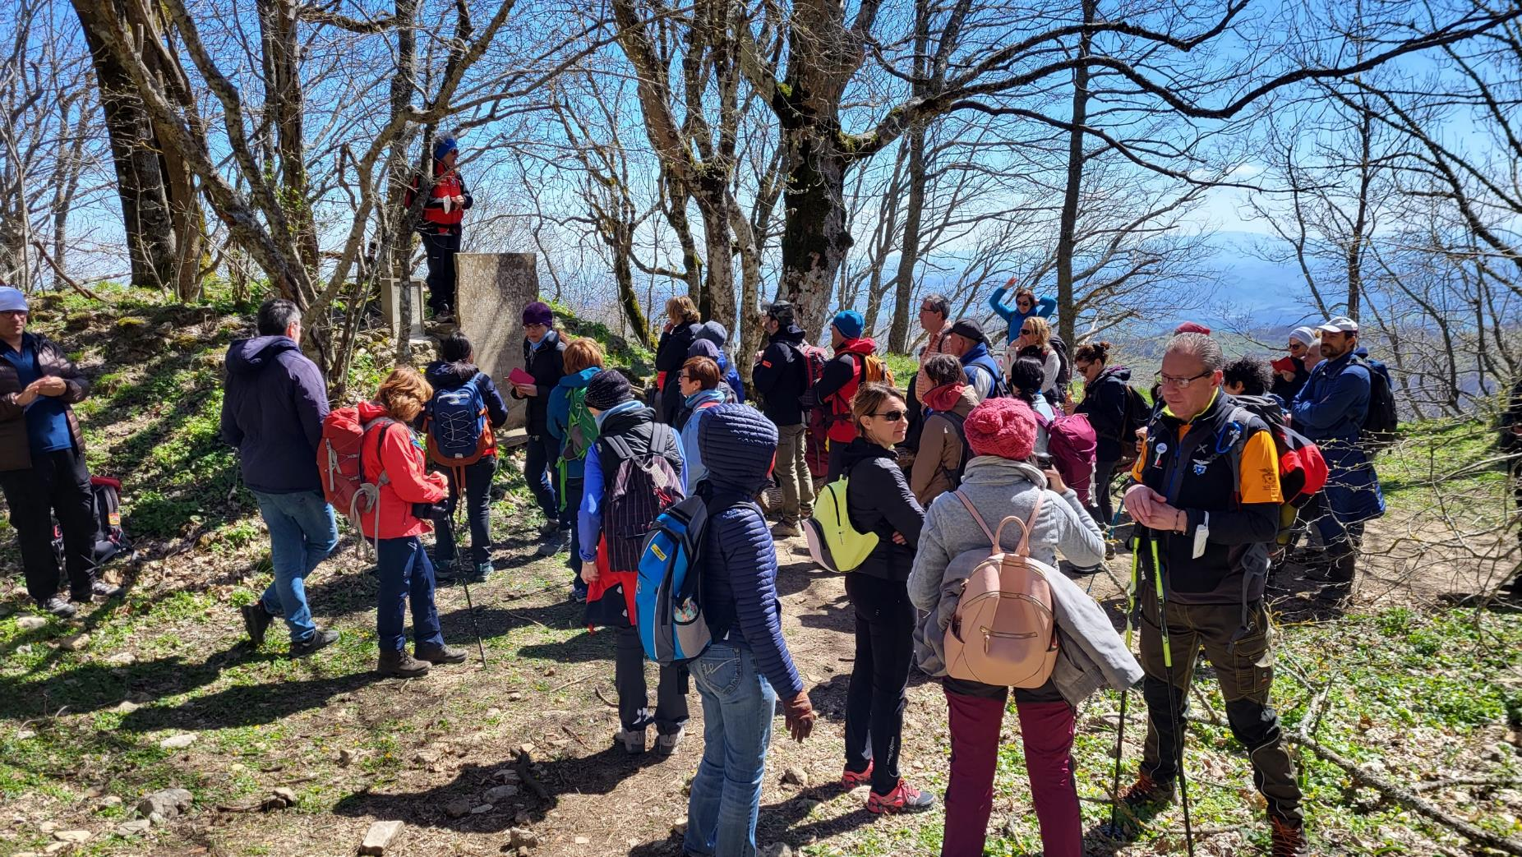

Slide 18
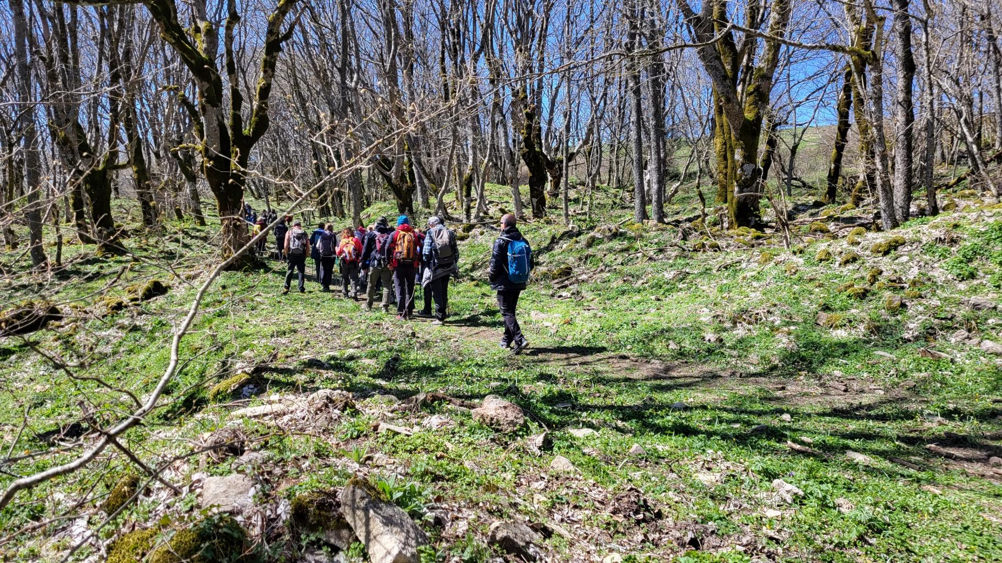

Slide 19
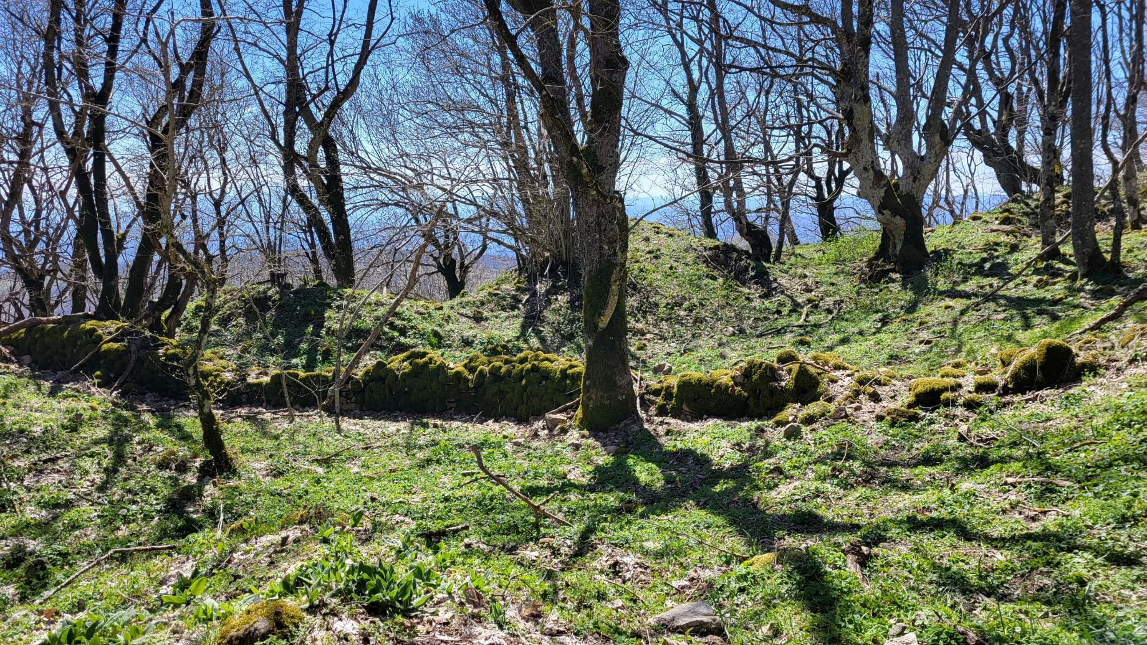

Slide 20
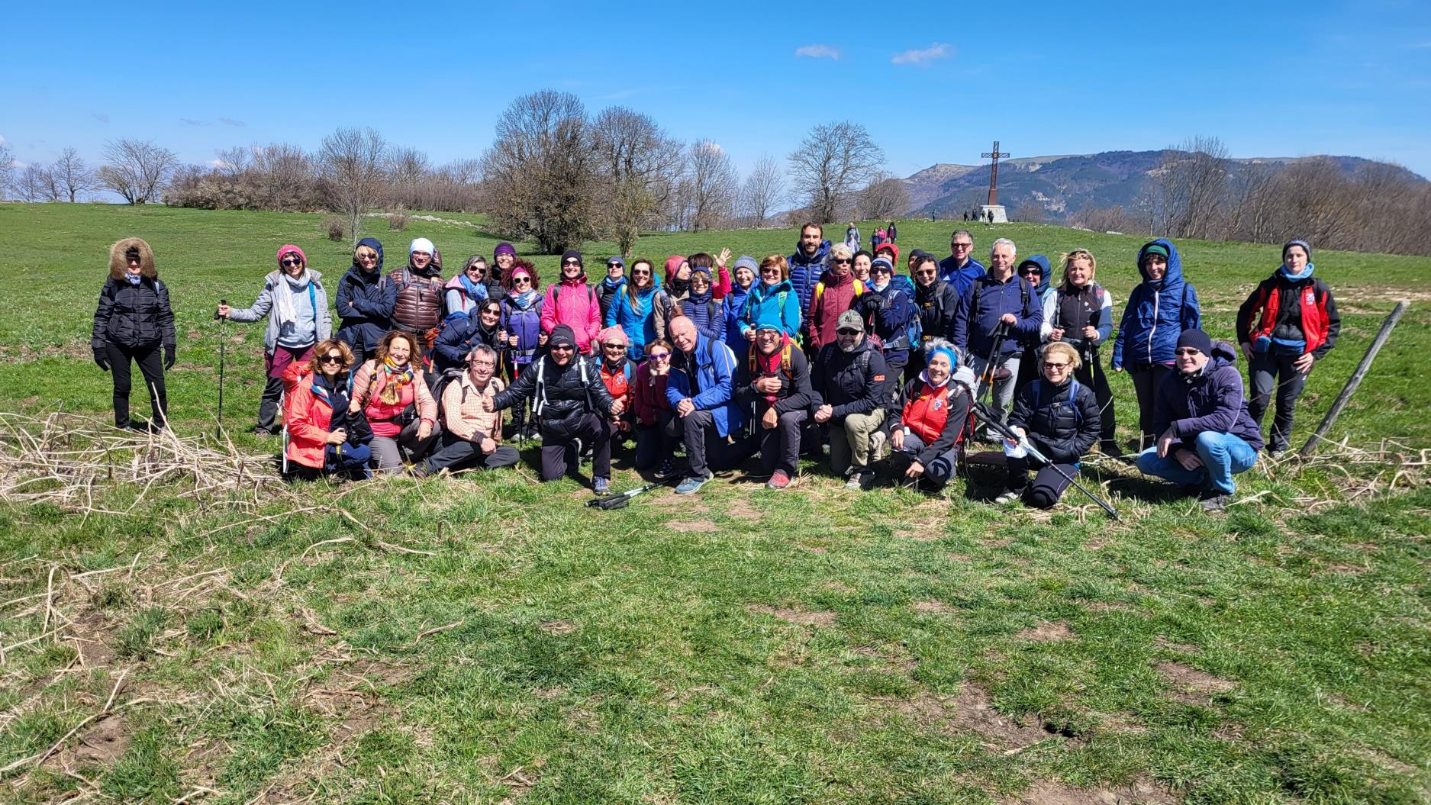

Slide 21
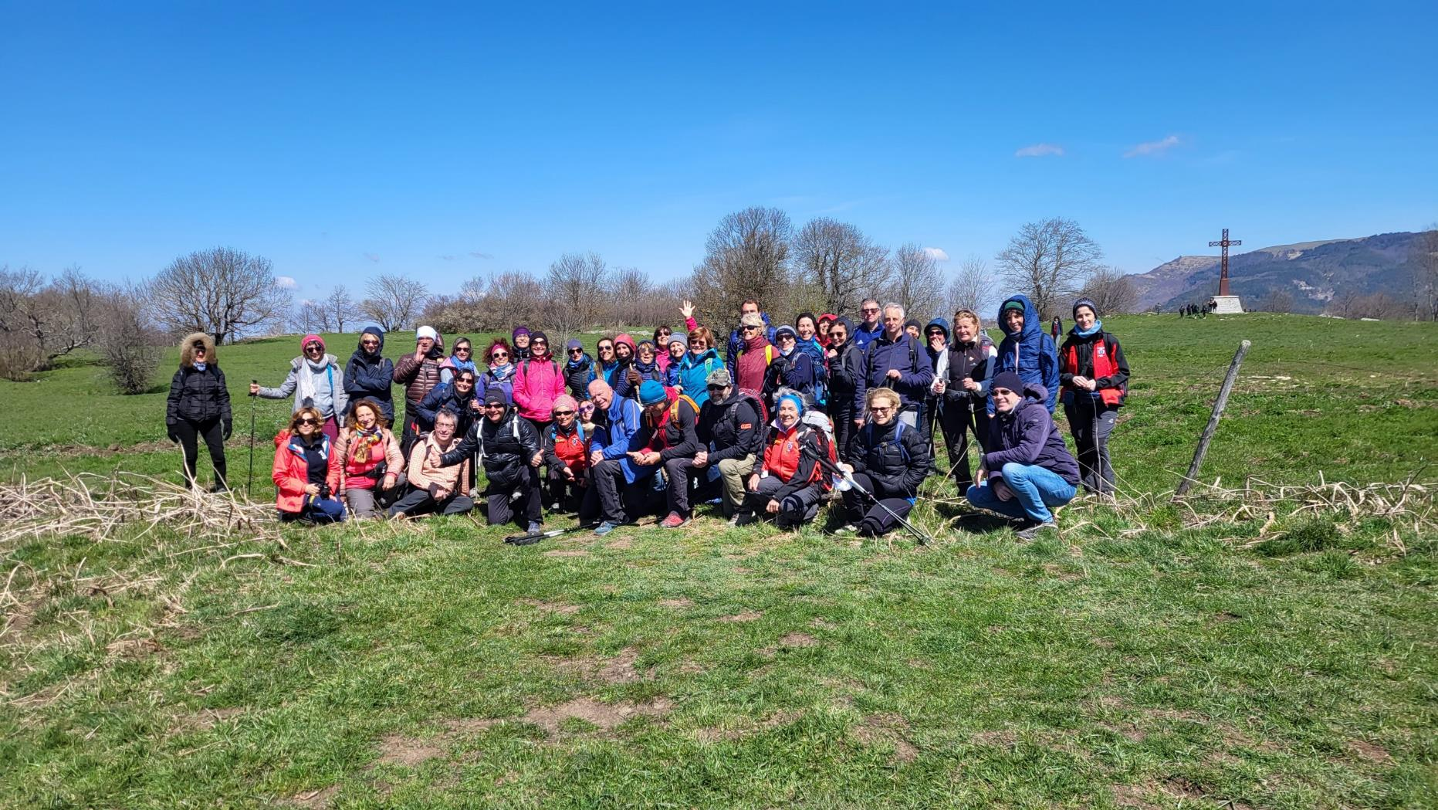

Slide 22
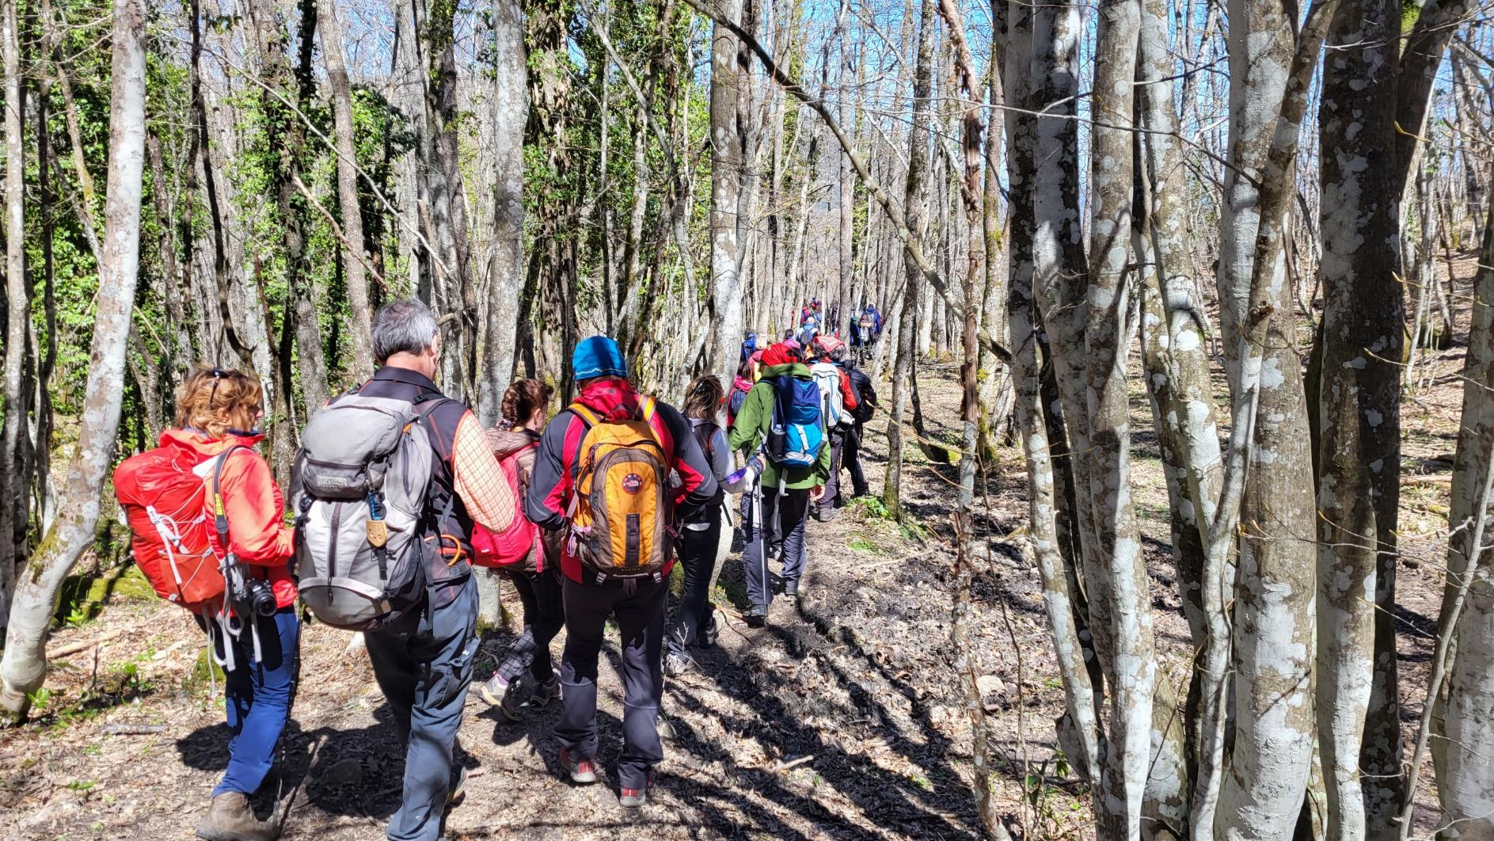

Slide 23
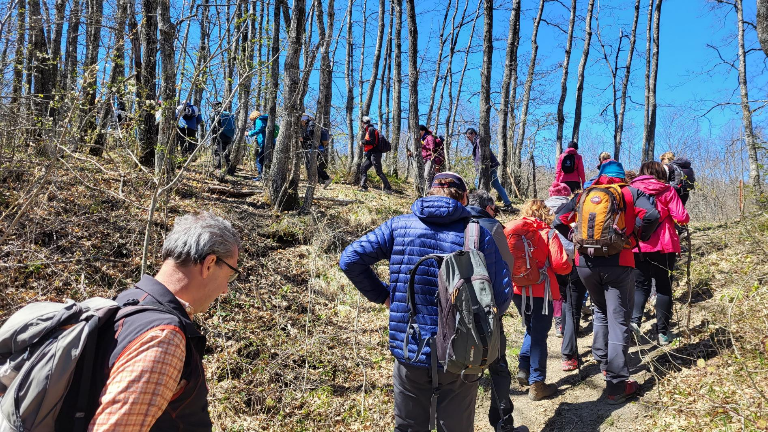

Slide 24
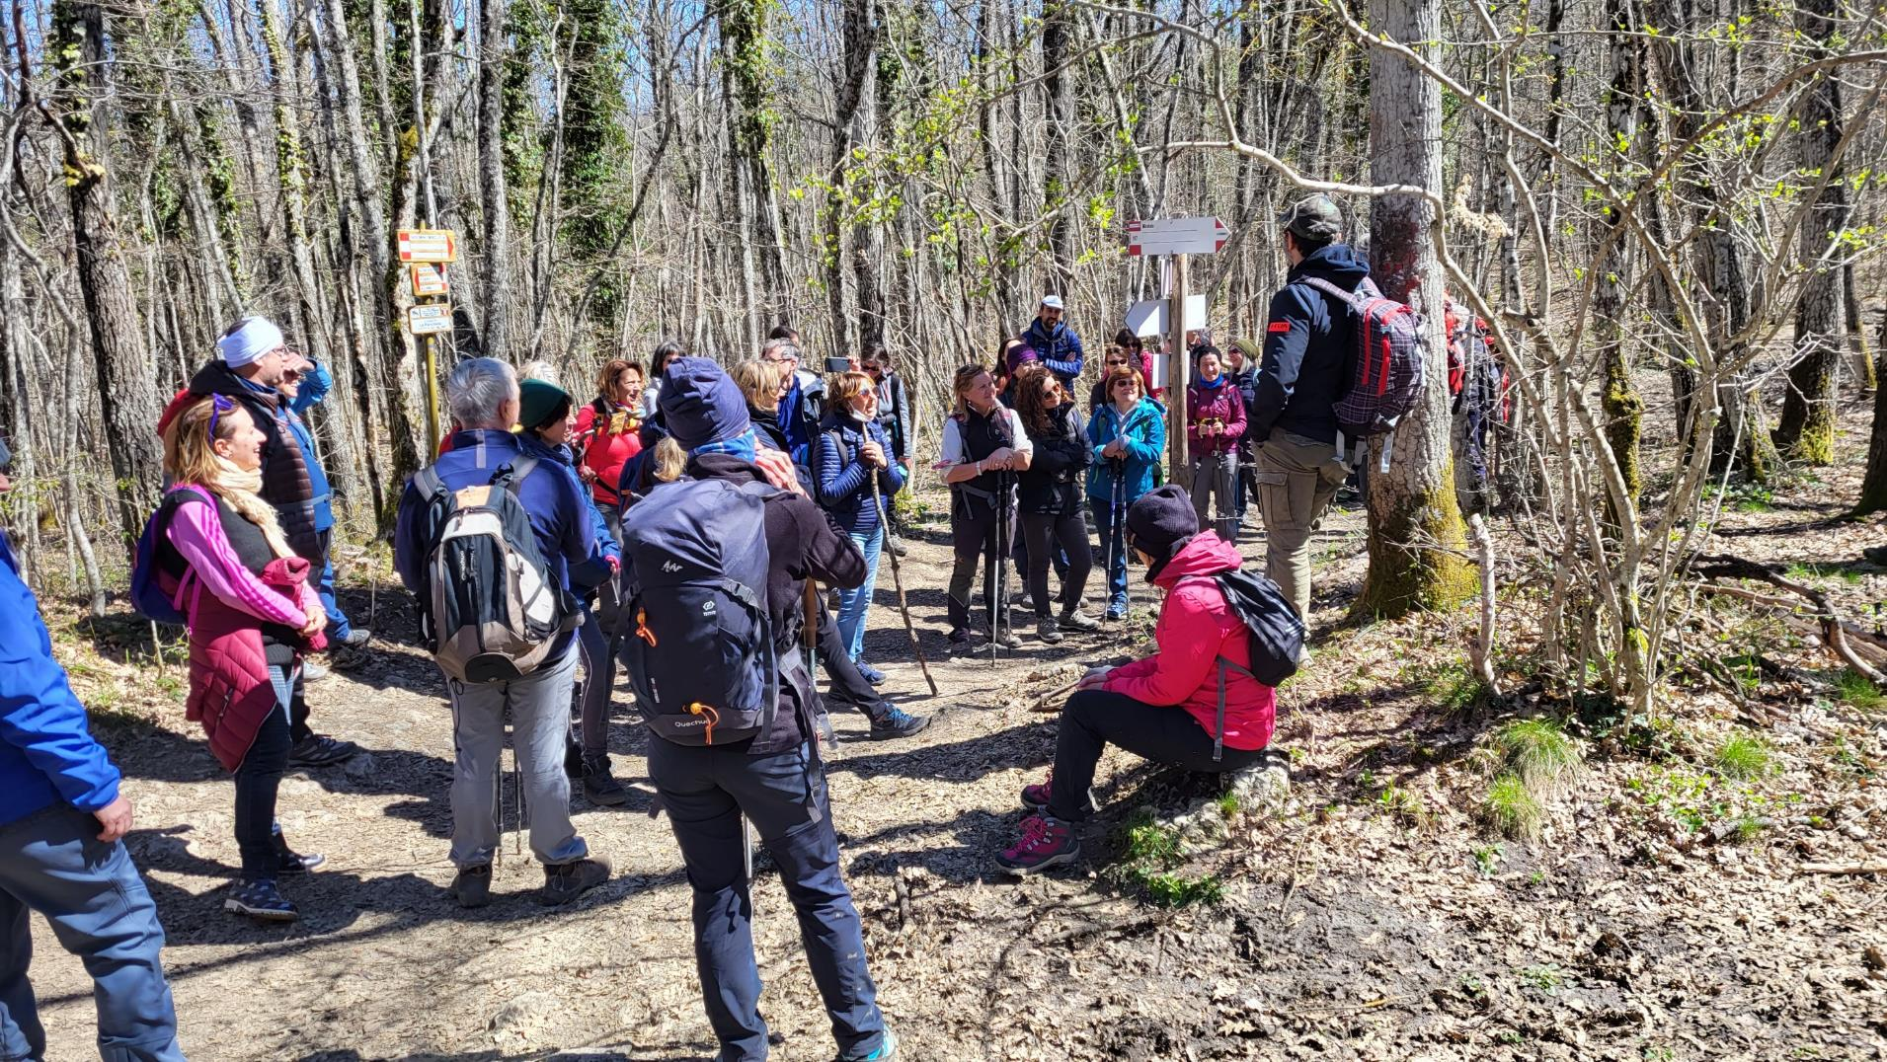

Slide 25
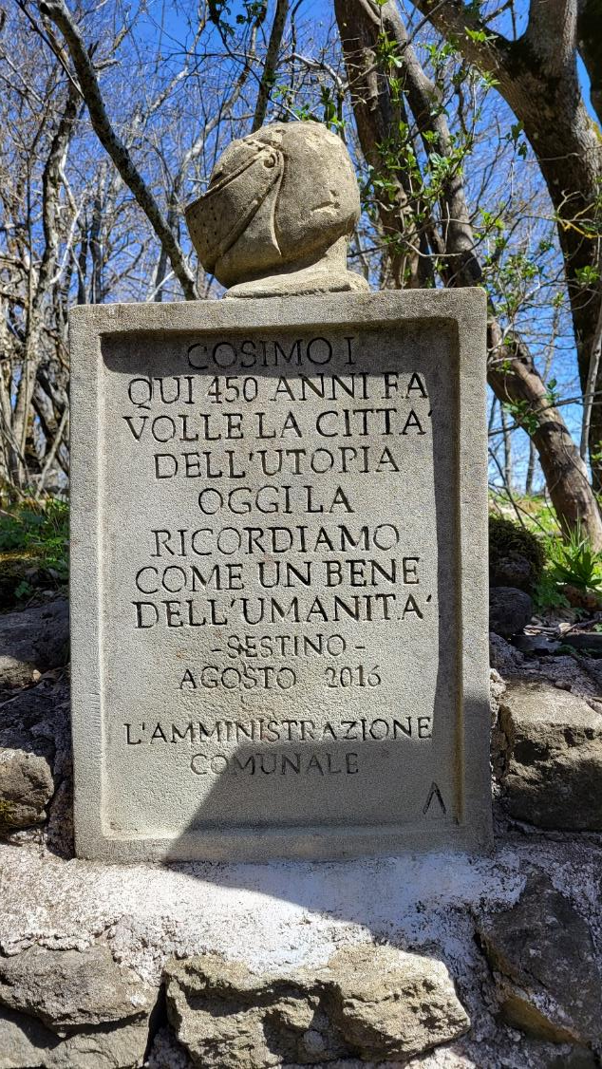
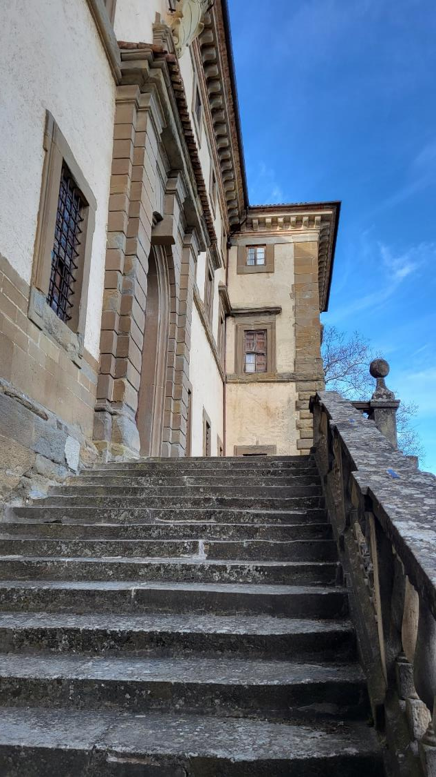
50° corso nazionale di formazione
per insegnanti
“Montefeltro”
Borghi e castelli, parchi e natura
Carpegna
Luogo del gusto e dello spirito
Parco Naturale del Sasso Simone e Simoncello
15-19 aprile 2022

Slide 26
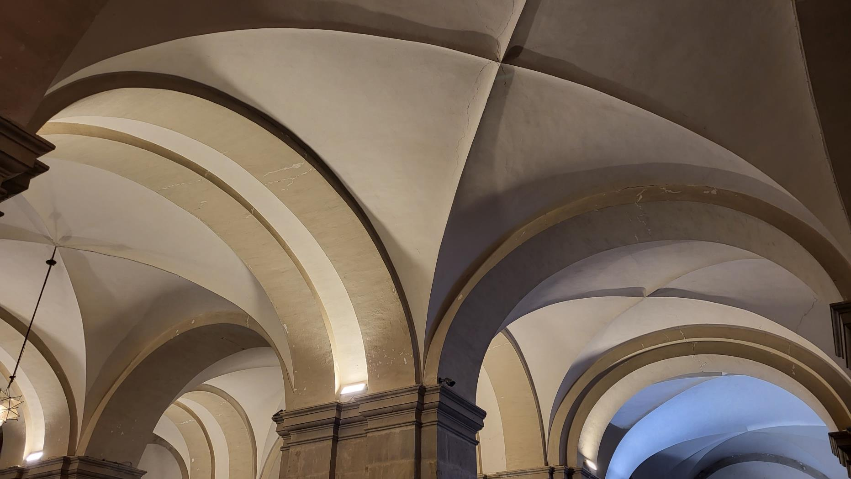

Slide 27
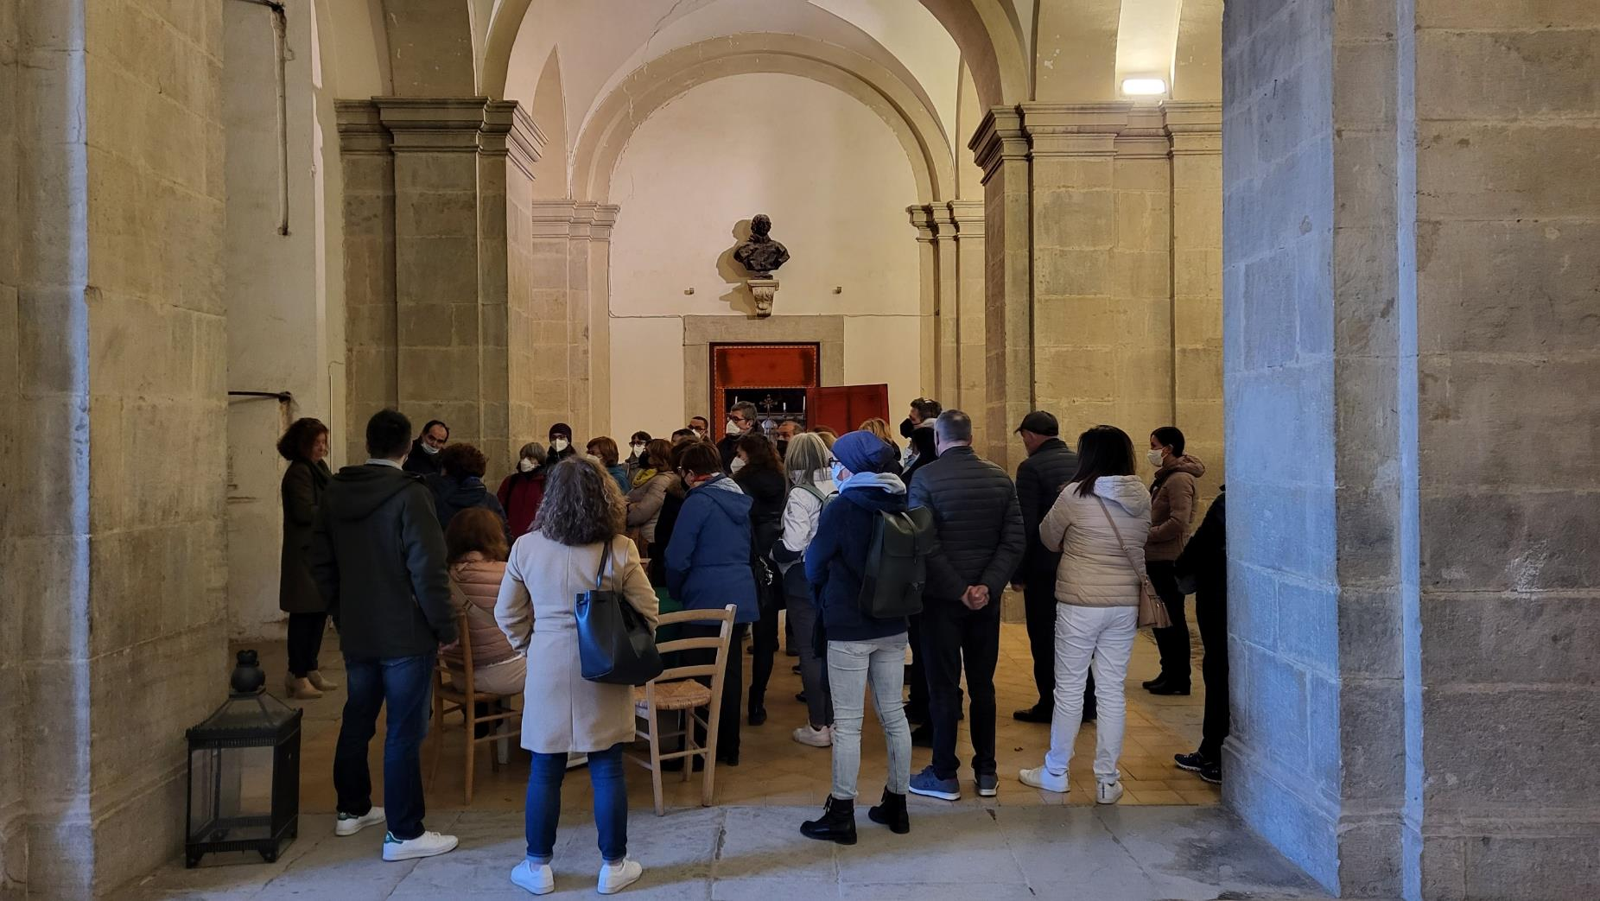

Slide 28
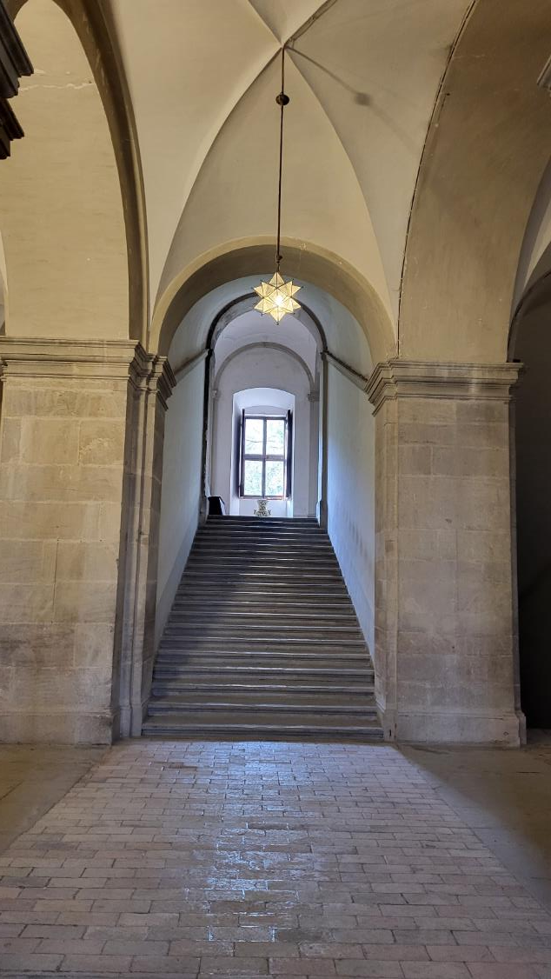
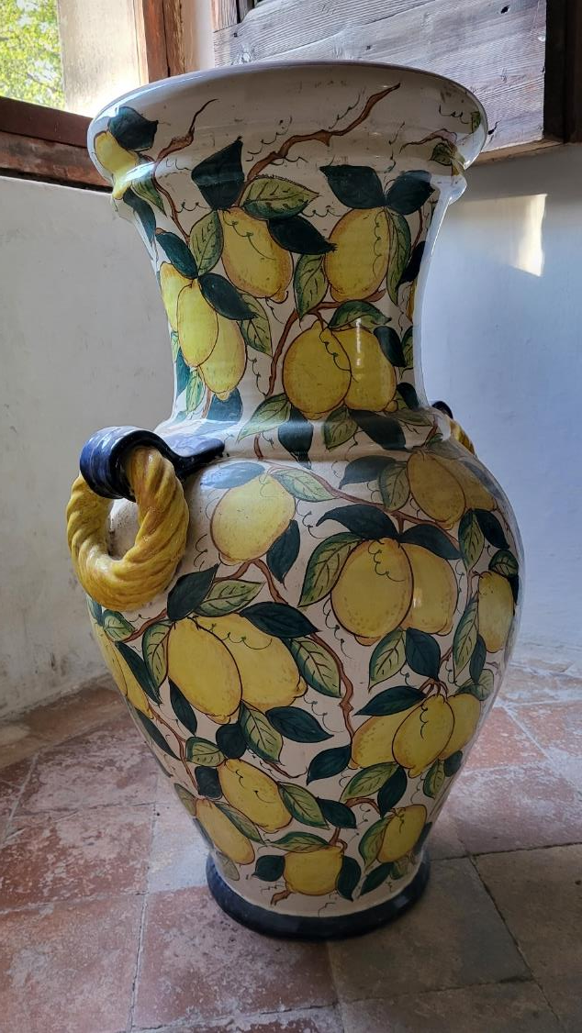
50° corso nazionale di formazione
per insegnanti
“Montefeltro”
Borghi e castelli, parchi e natura
Carpegna
Luogo del gusto e dello spirito
Parco Naturale del Sasso Simone e Simoncello
15-19 aprile 2022

Slide 29
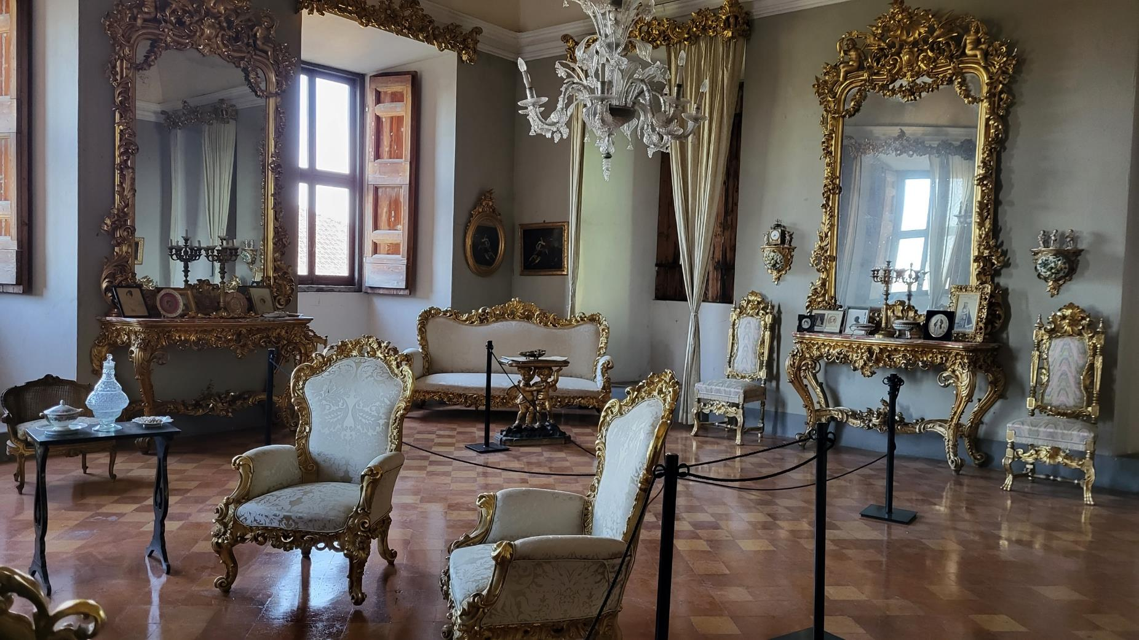

Slide 30
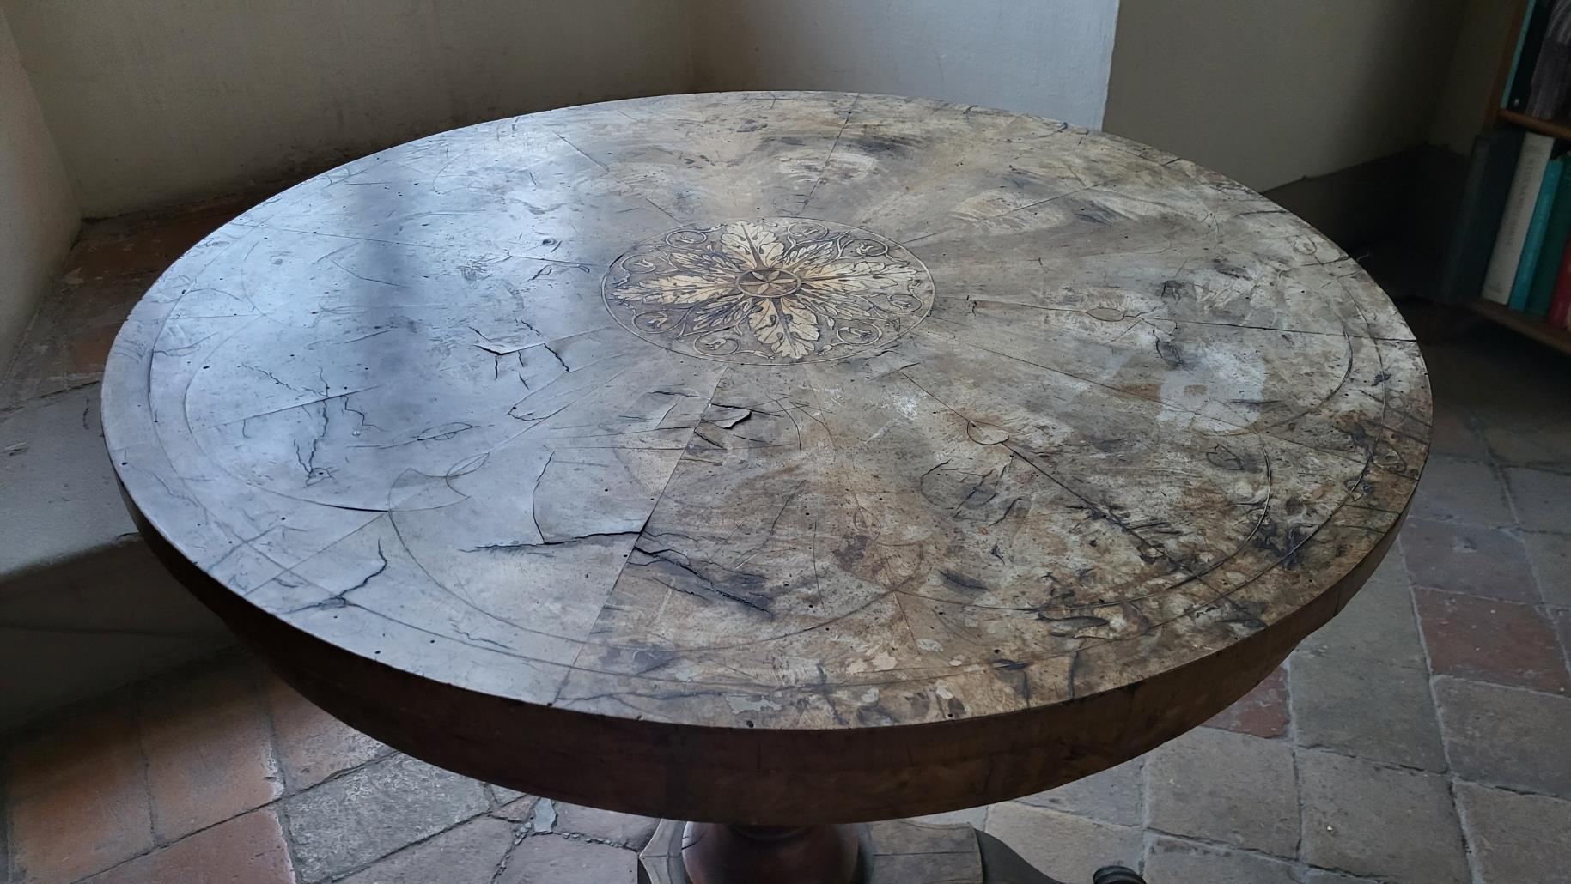

Slide 31
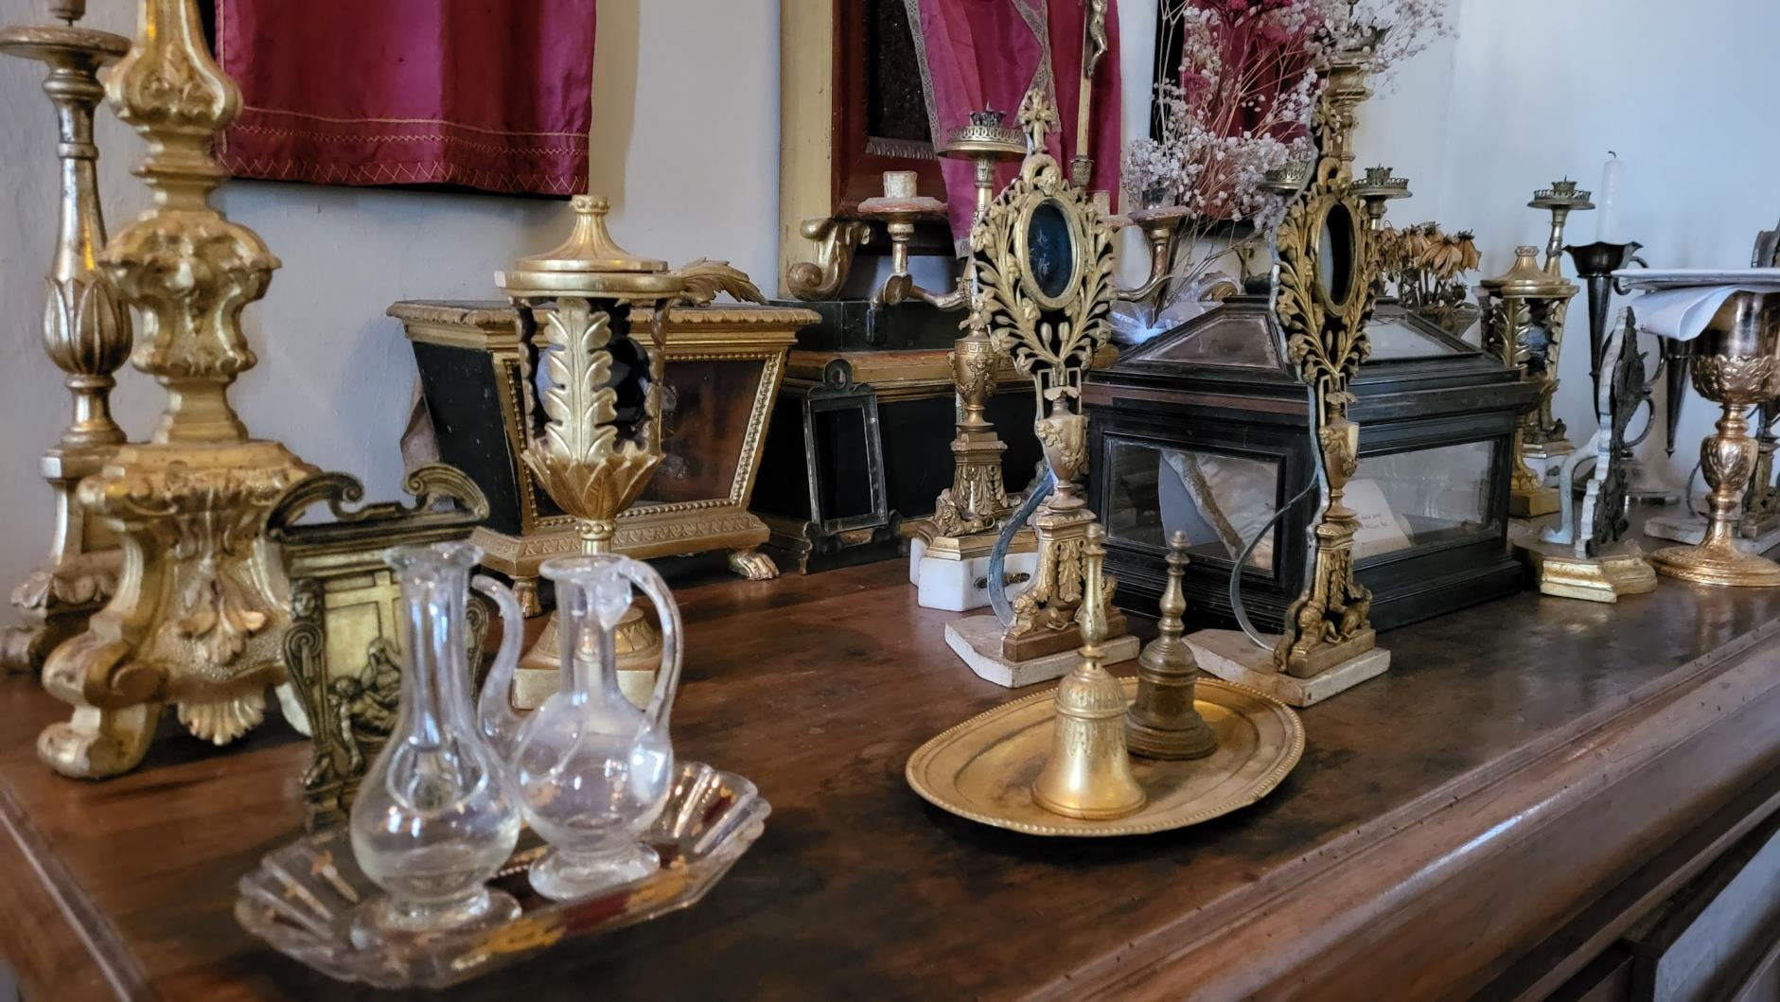

Slide 32
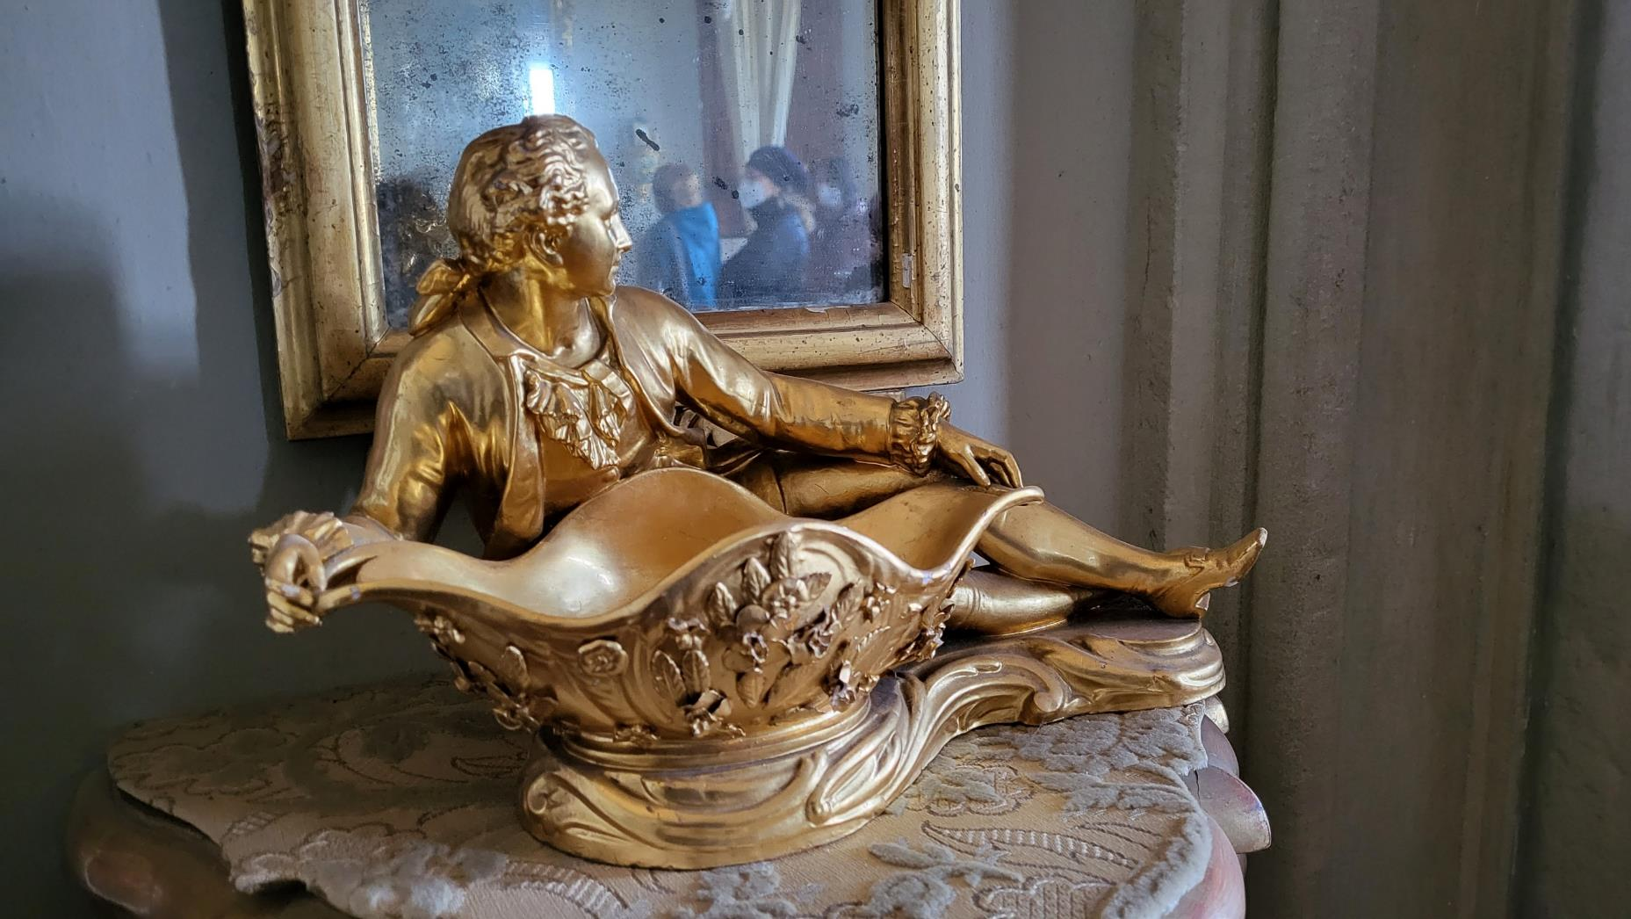

Slide 33
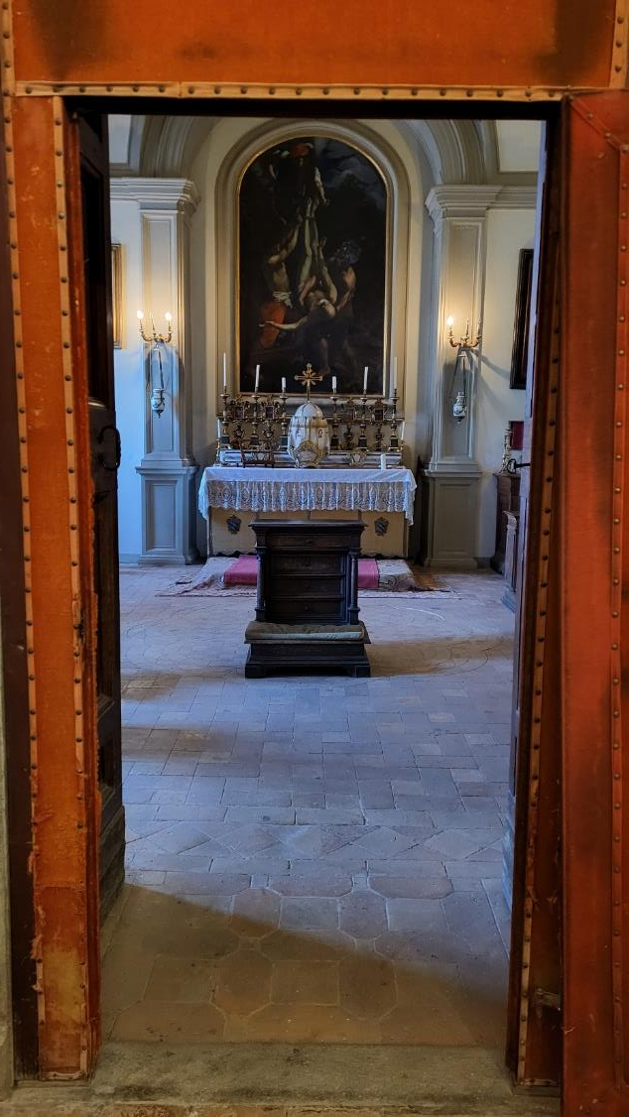
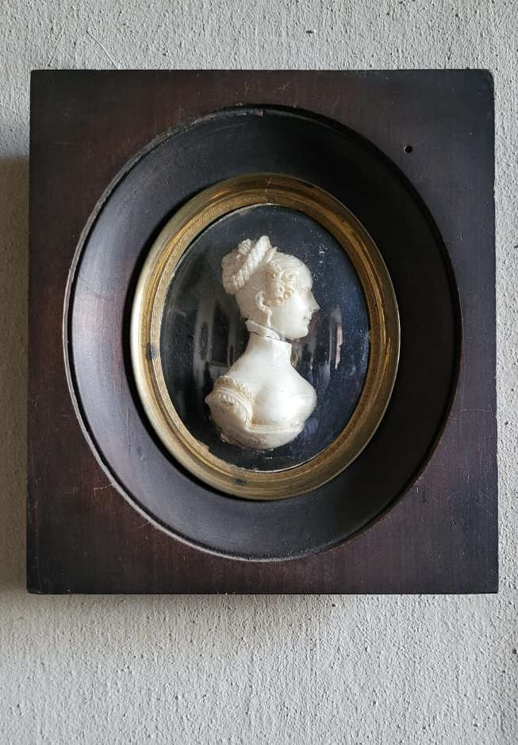
50° corso nazionale di formazione
per insegnanti
“Montefeltro”
Borghi e castelli, parchi e natura
Carpegna
Luogo del gusto e dello spirito
Parco Naturale del Sasso Simone e Simoncello
15-19 aprile 2022

Slide 34
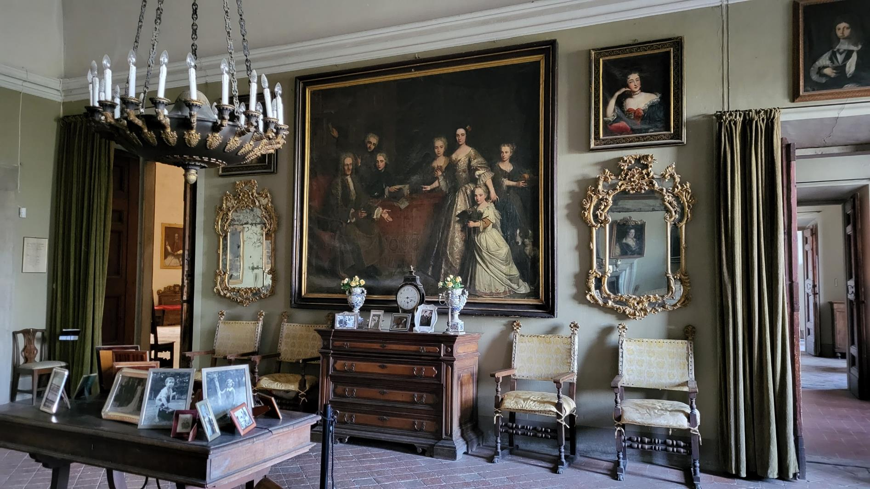

Slide 35
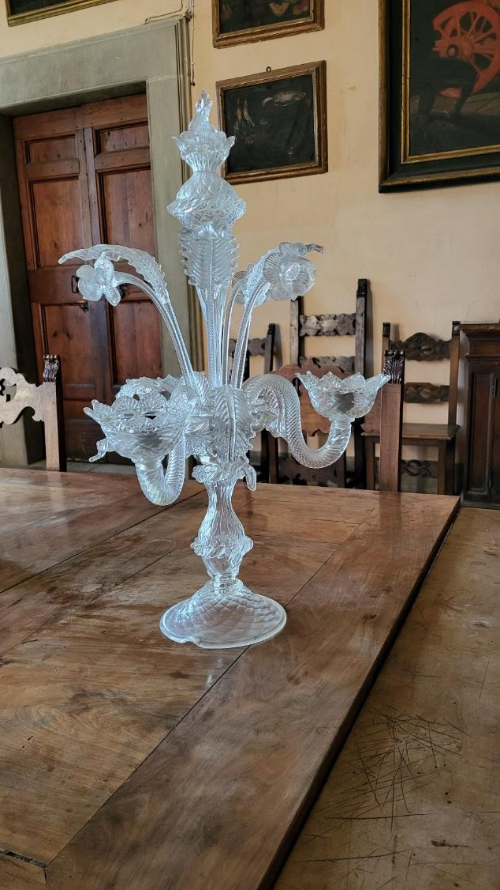
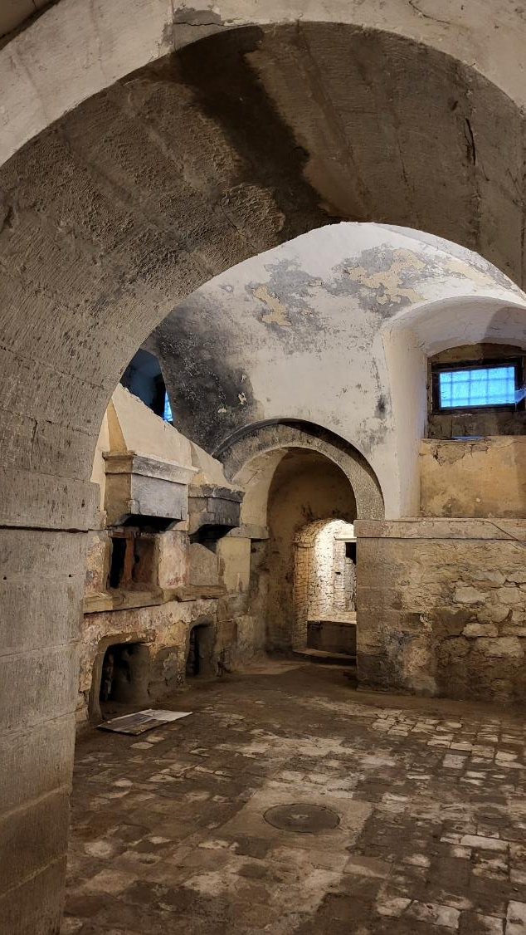
50° corso nazionale di formazione
per insegnanti
“Montefeltro”
Borghi e castelli, parchi e natura
Carpegna
Luogo del gusto e dello spirito
Parco Naturale del Sasso Simone e Simoncello
15-19 aprile 2022

Slide 36
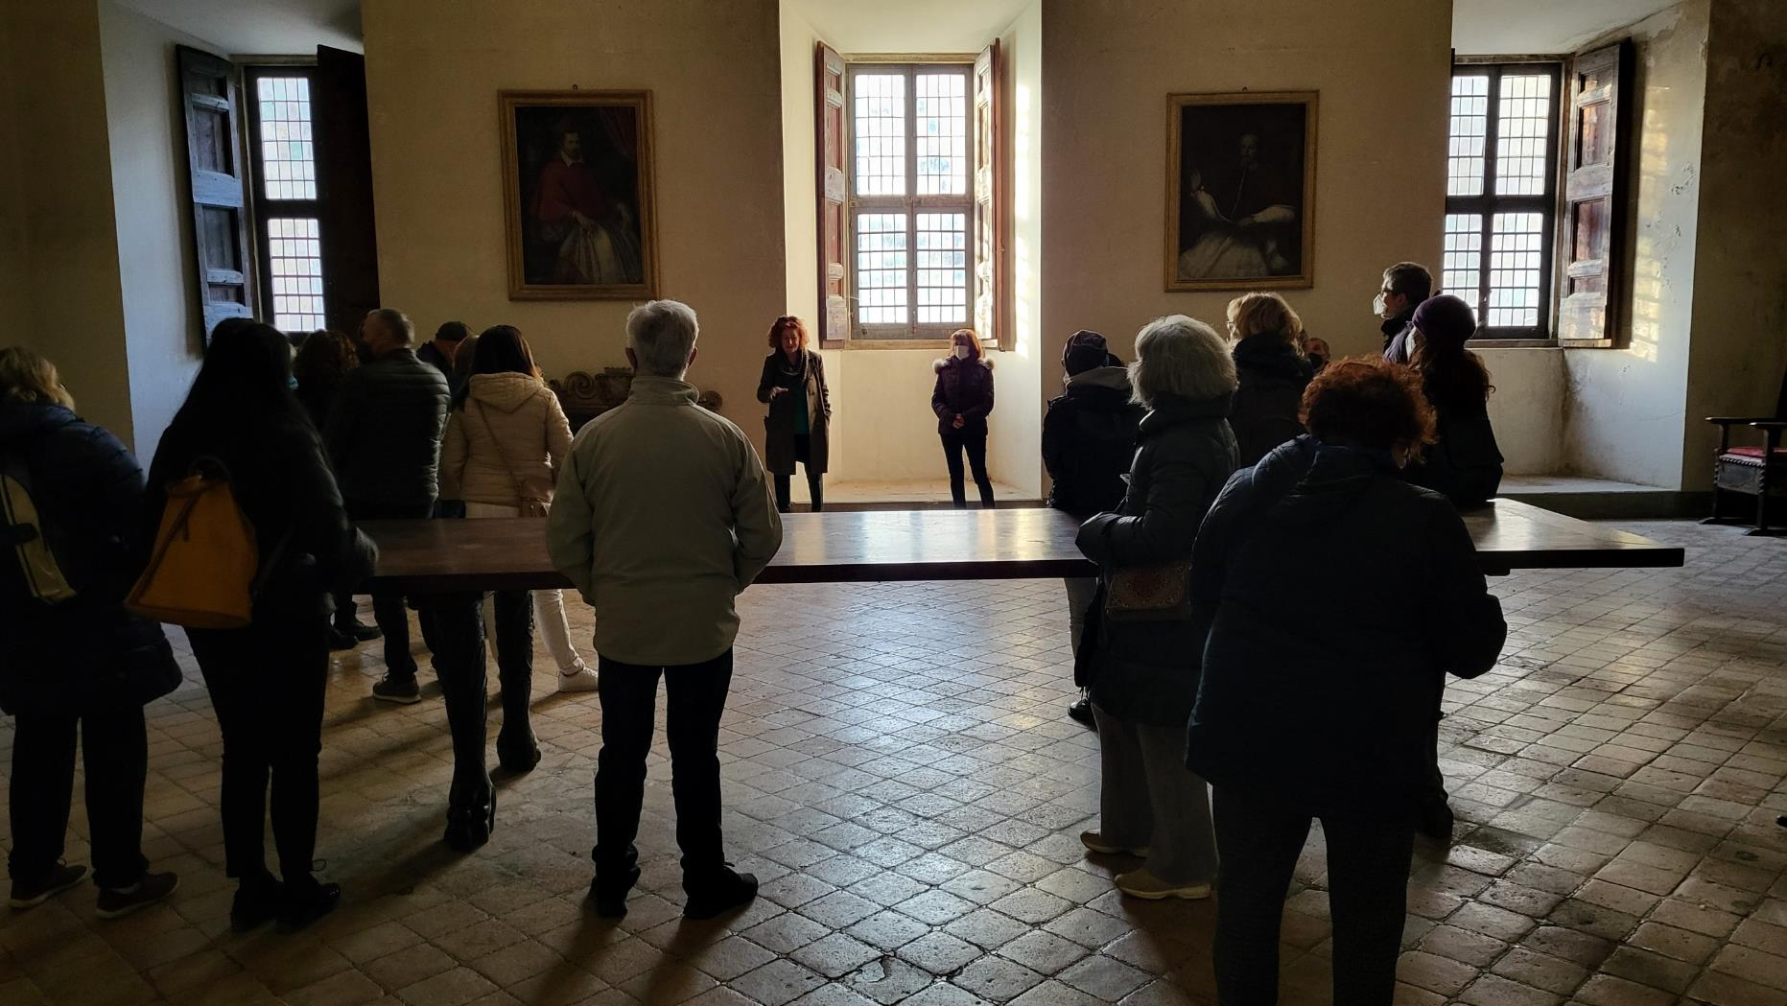

Slide 37
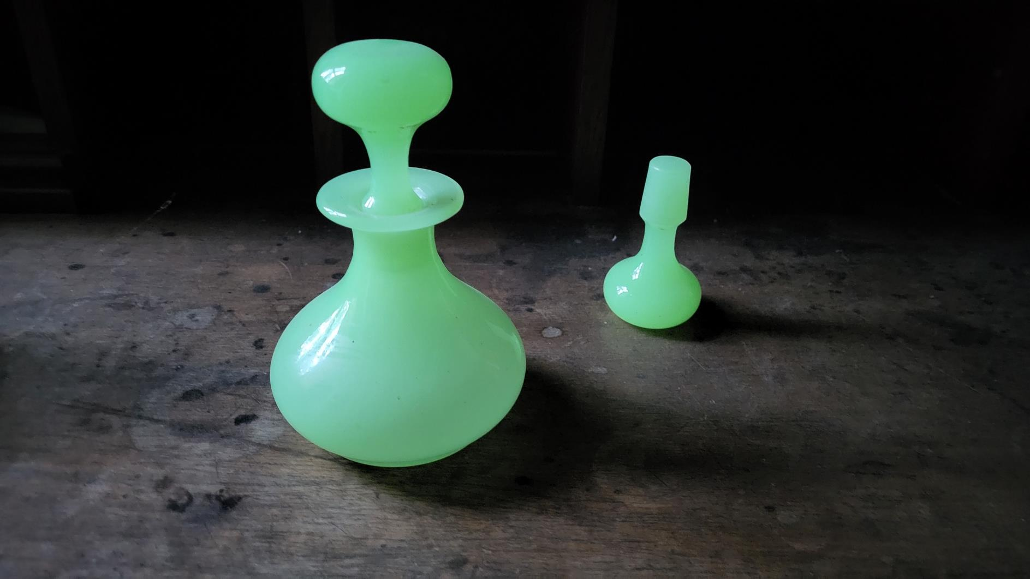

Slide 38
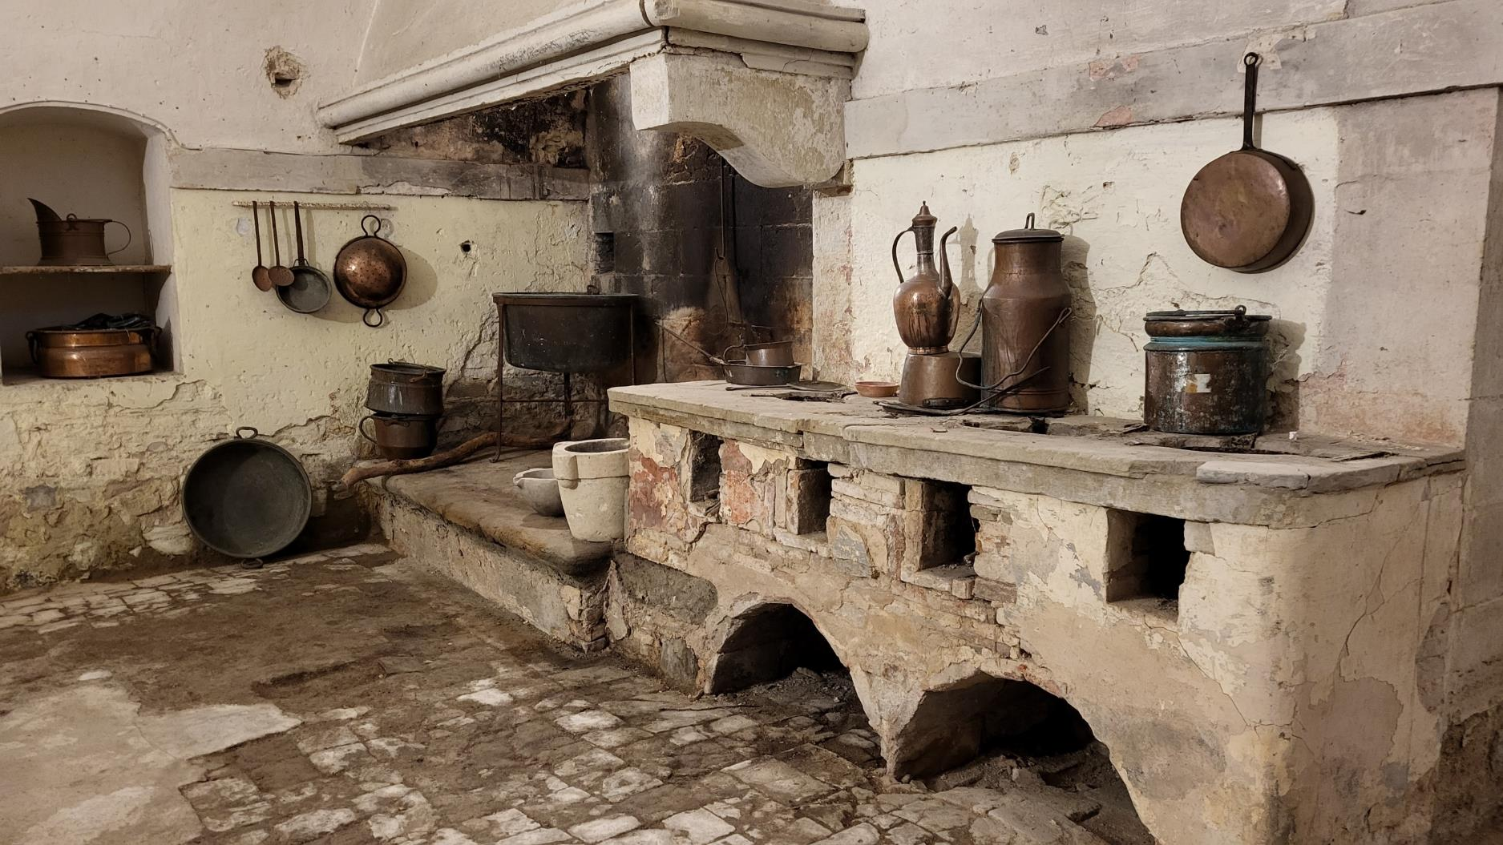

Slide 39
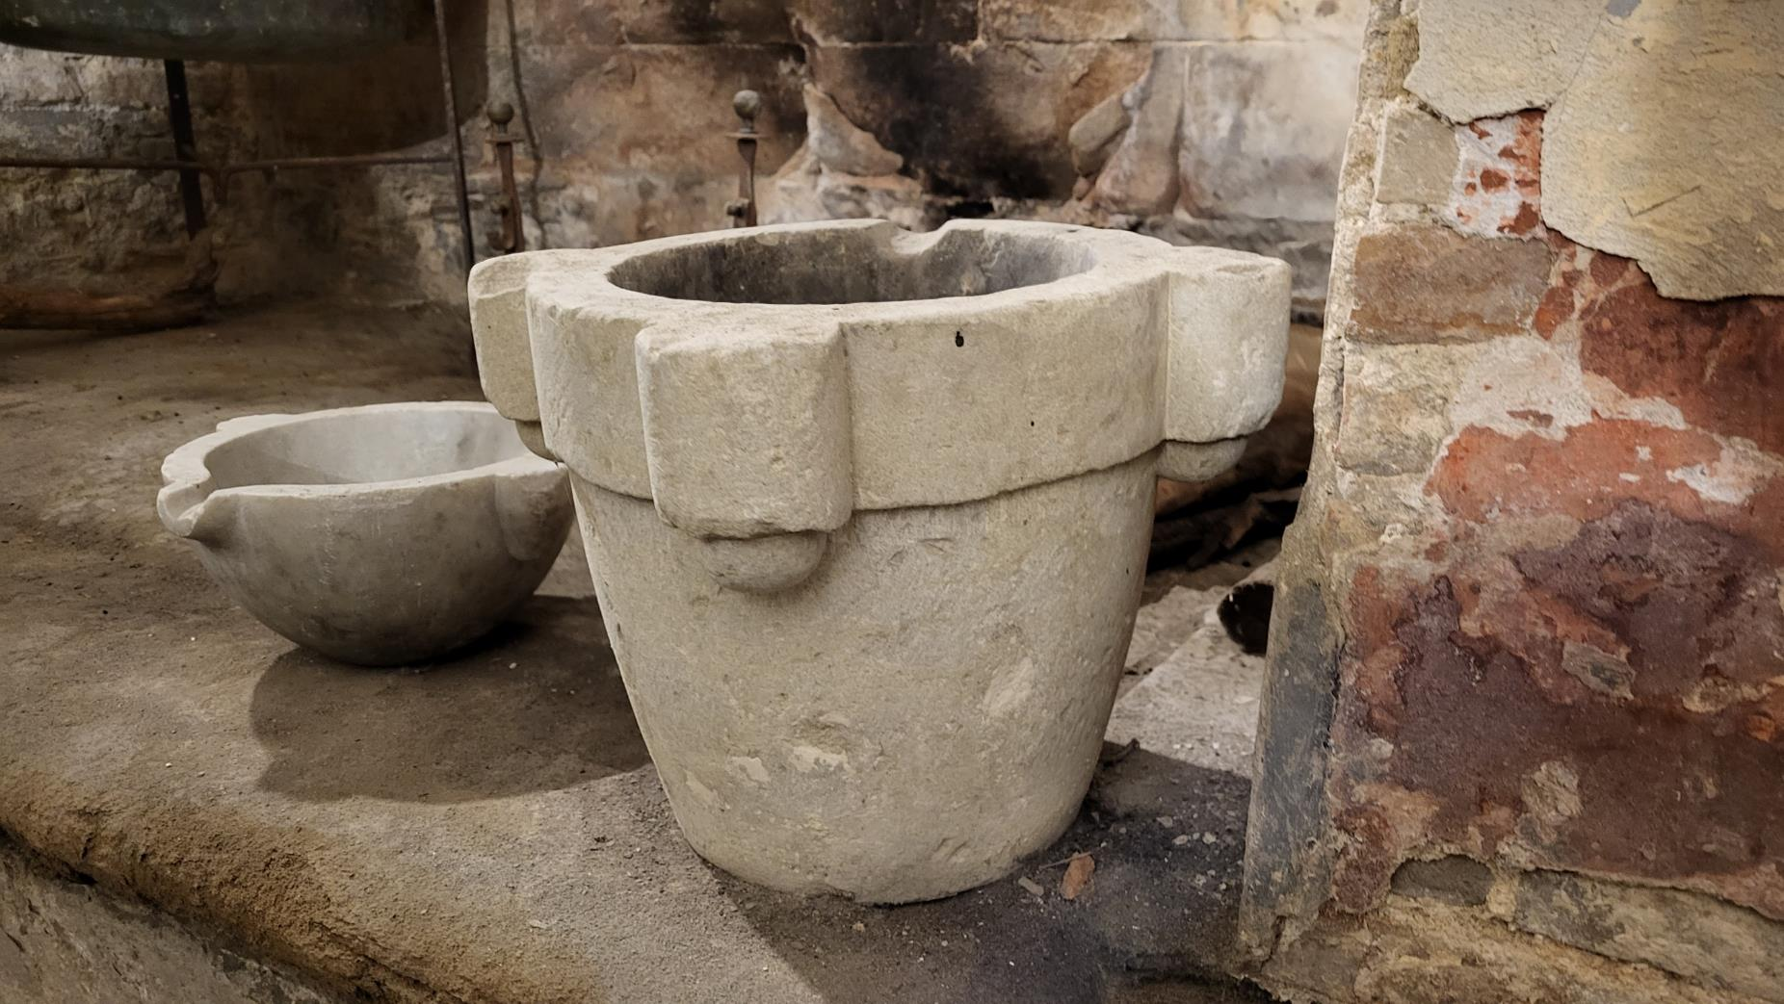

Slide 40
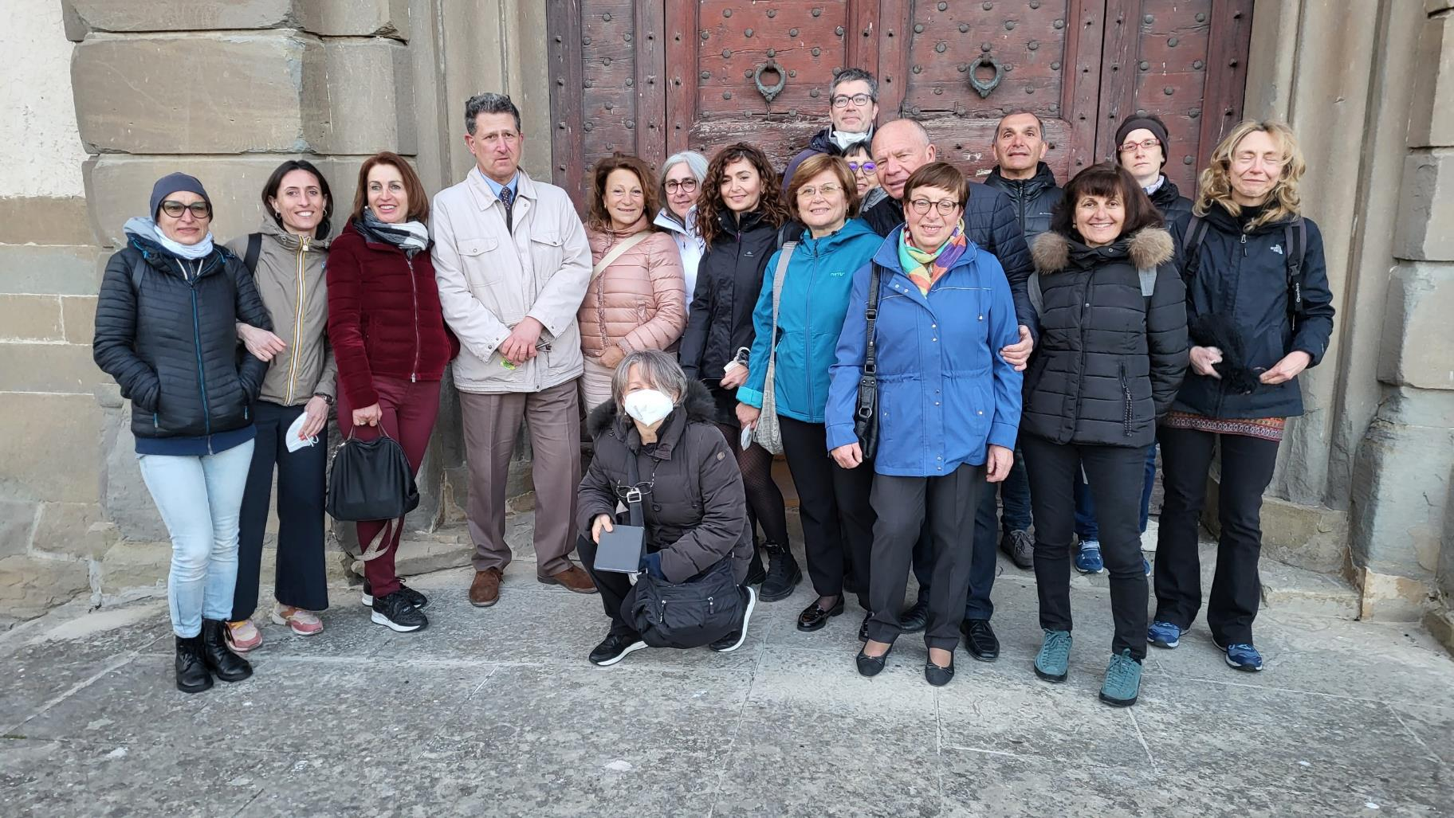

Slide 41
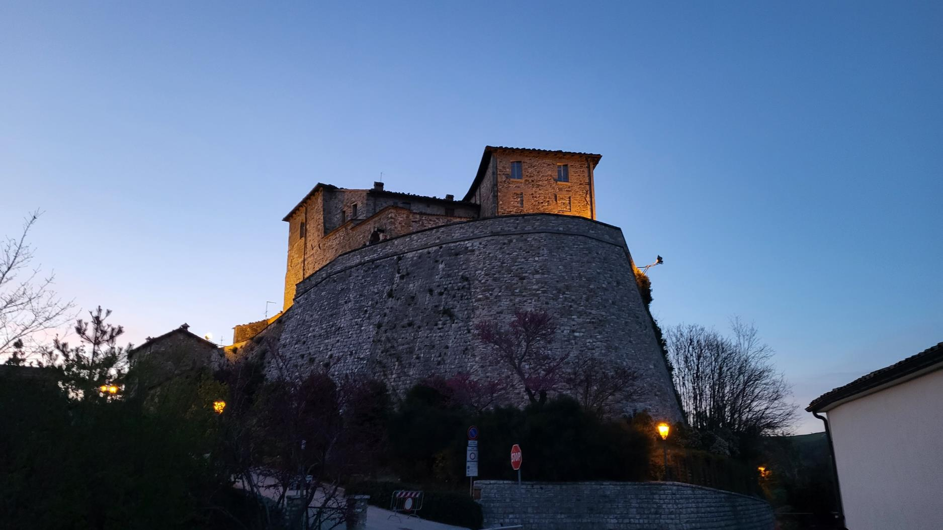

Slide 42
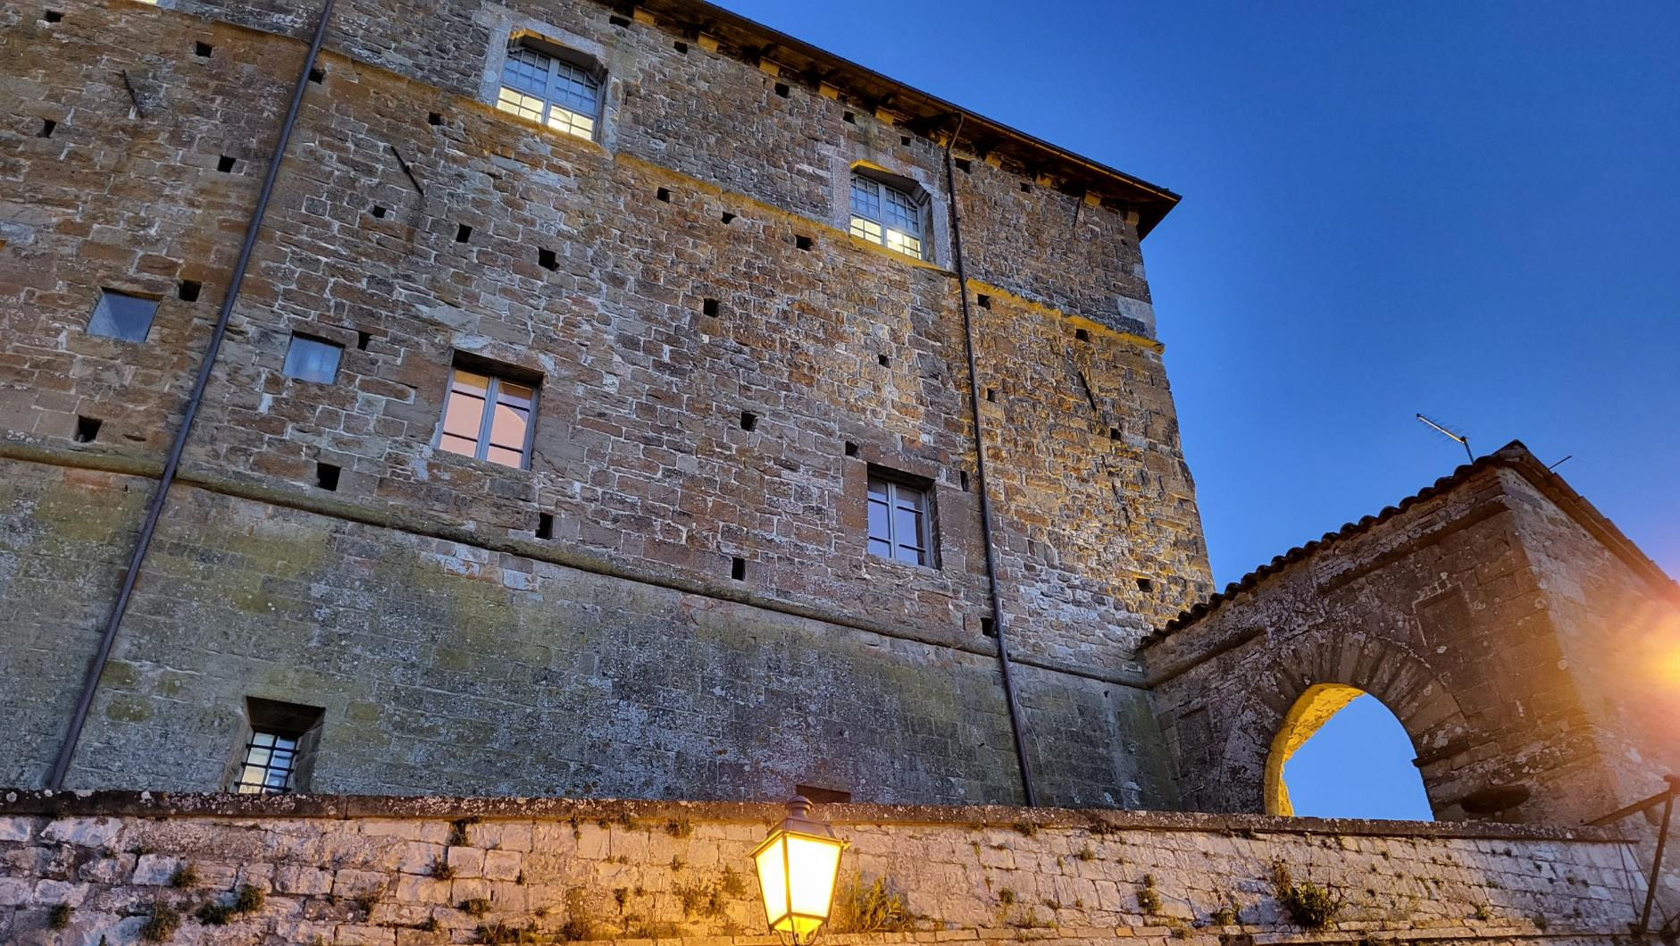

Slide 43
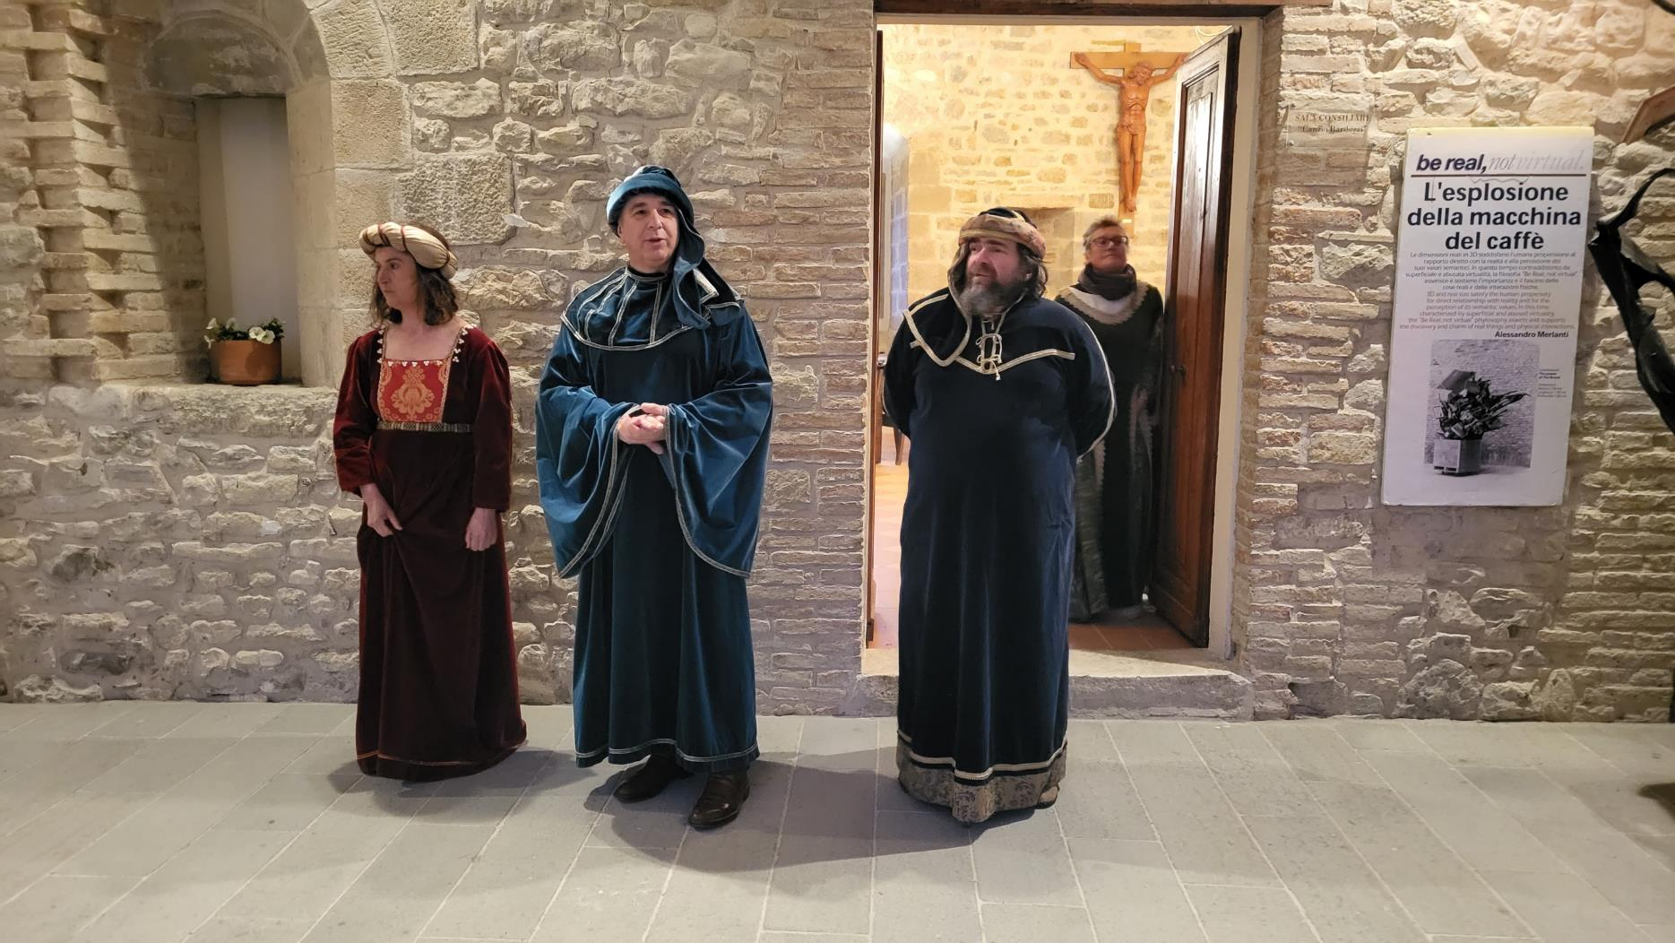

Slide 44
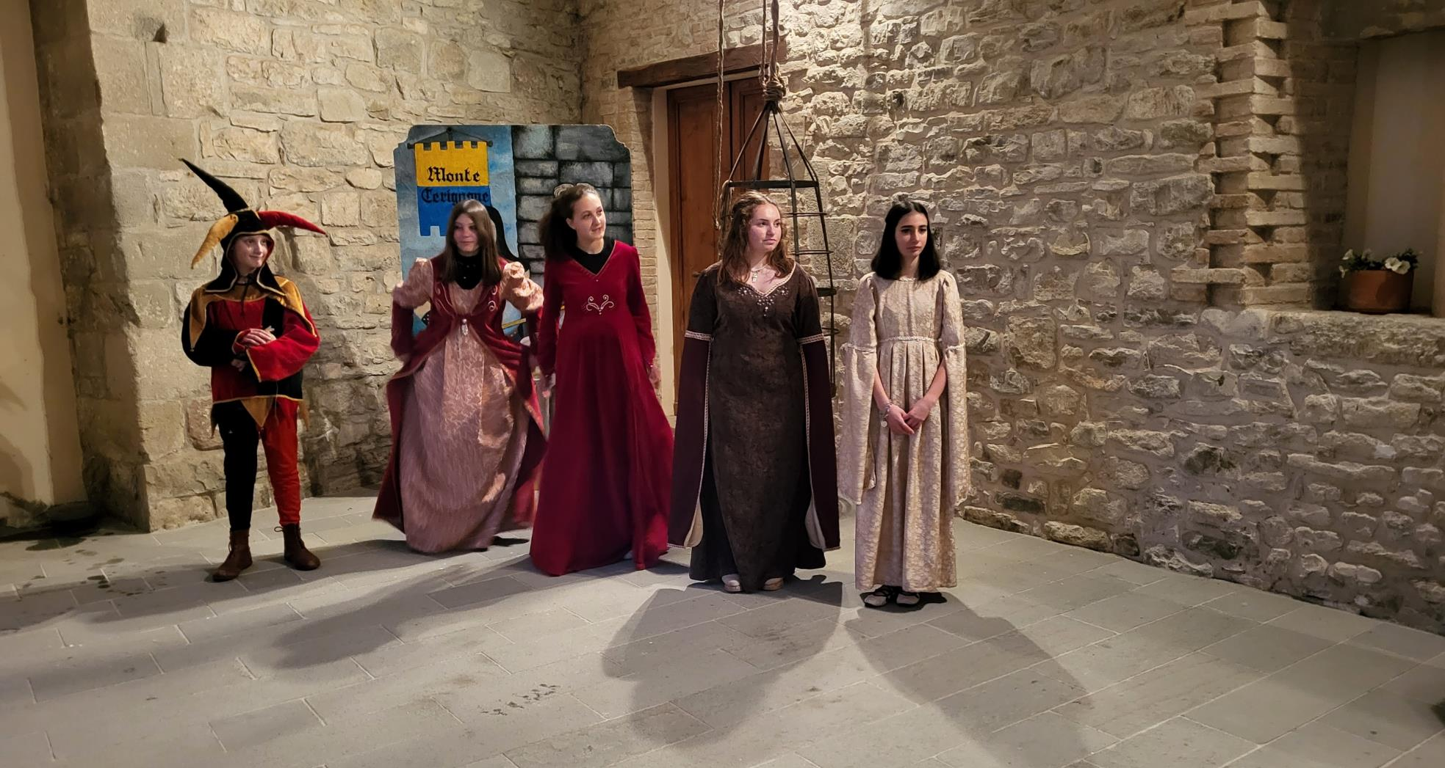

Slide 45
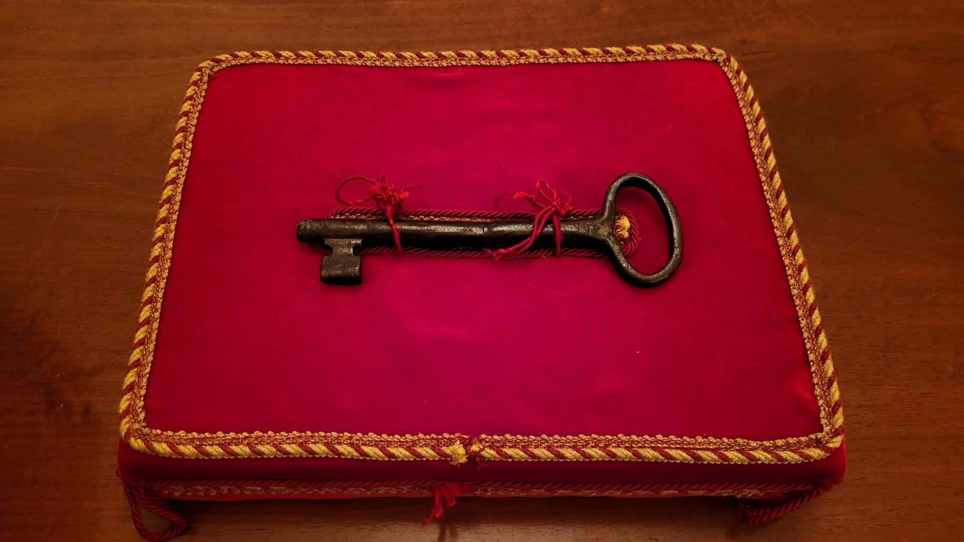

Slide 46
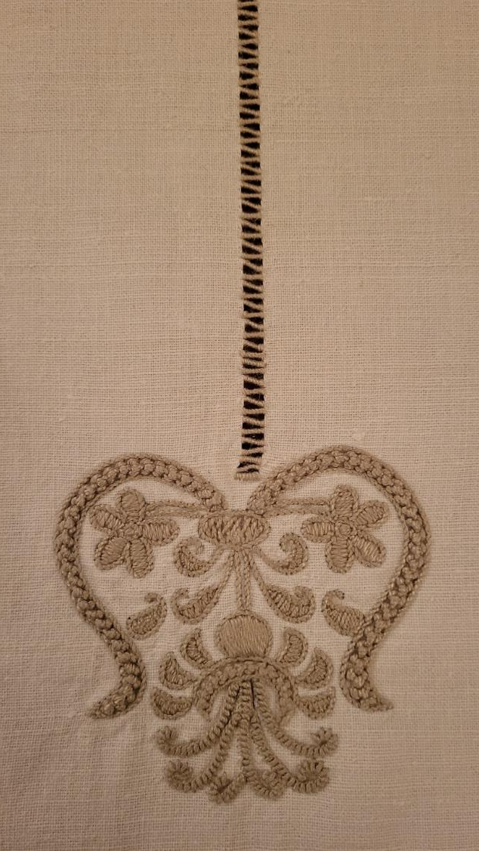
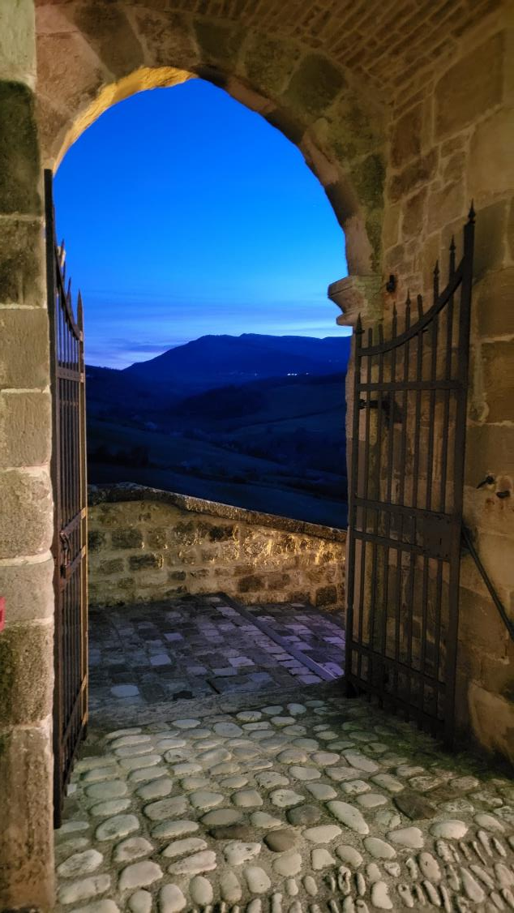
50° corso nazionale di formazione
per insegnanti
“Montefeltro”
Borghi e castelli, parchi e natura
Carpegna
Luogo del gusto e dello spirito
Parco Naturale del Sasso Simone e Simoncello
15-19 aprile 2022

Slide 50
50° corso nazionale di formazione
per insegnanti
“Montefeltro”
Borghi e castelli, parchi e natura
Carpegna
Luogo del gusto e dello spirito
Parco Naturale del Sasso Simone e Simoncello
15-19 aprile 2022

Slide 61
50° corso nazionale di formazione
per insegnanti
“Montefeltro”
Borghi e castelli, parchi e natura
Carpegna
Luogo del gusto e dello spirito
Parco Naturale del Sasso Simone e Simoncello
15-19 aprile 2022

Slide 73
50° corso nazionale di formazione
per insegnanti
“Montefeltro”
Borghi e castelli, parchi e natura
Carpegna
Luogo del gusto e dello spirito
Parco Naturale del Sasso Simone e Simoncello
15-19 aprile 2022

Slide 80
50° corso nazionale di formazione
per insegnanti
“Montefeltro”
Borghi e castelli, parchi e natura
Carpegna
Luogo del gusto e dello spirito
Parco Naturale del Sasso Simone e Simoncello
15-19 aprile 2022

